Slide 1
LCD 사용하기

Slide 2
LCD 소개하기

Slide 3
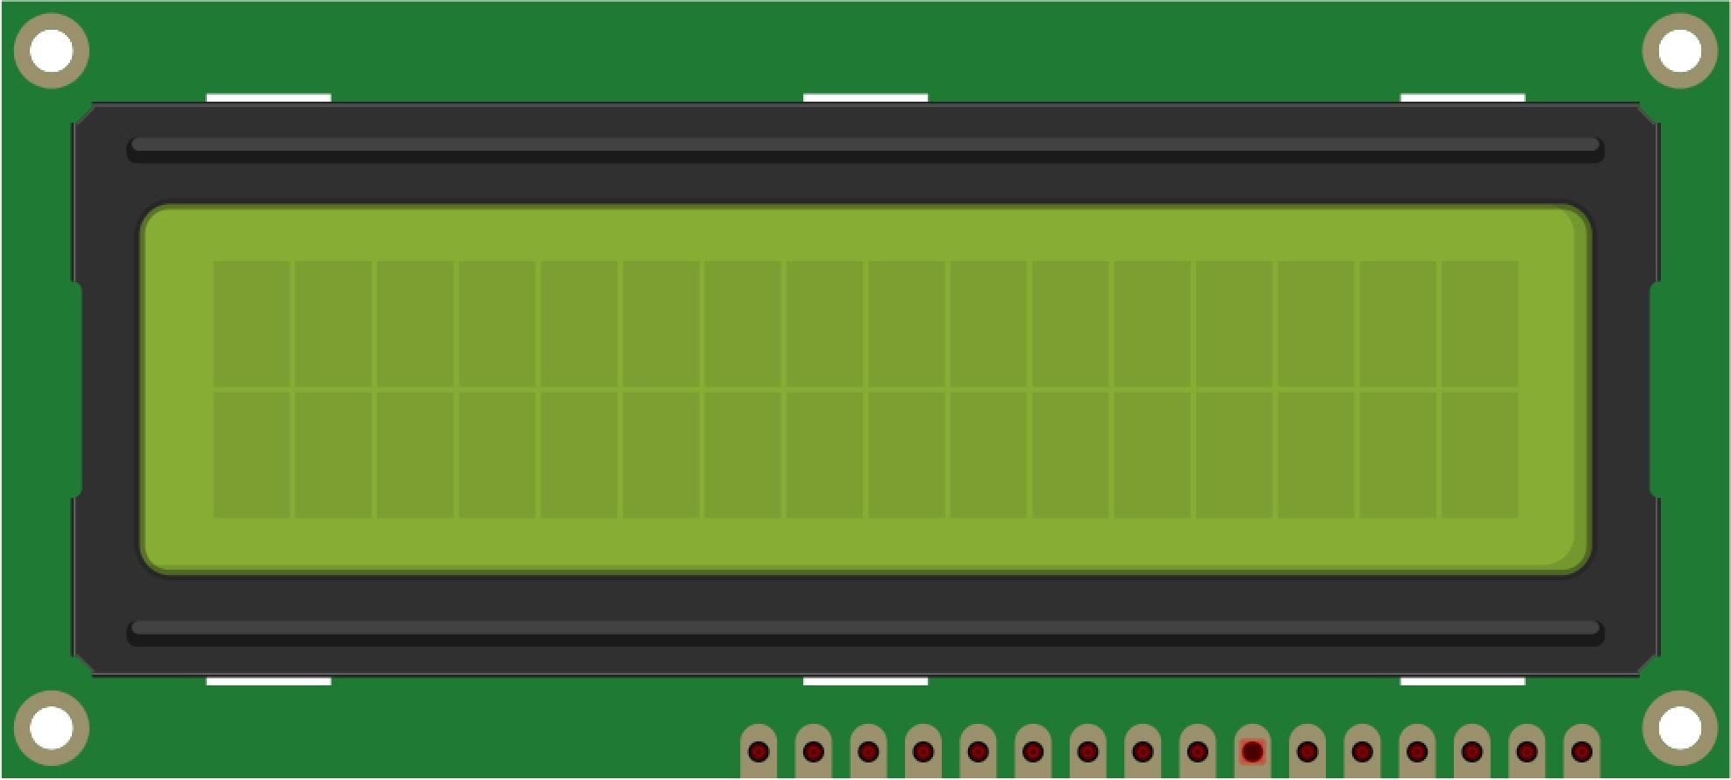
액정 화면에 글자나 숫자를 표시하는 전자부품
아두이노와 연결해 사용하는 것은 주로 2줄이 있고 한 줄당 16 글자를 표시할 수 있는 1602 LCD를 많이 사용
글자를 액정에 표시할 때 배경 조명이 있는 것과 없는 것이 있으니 확인하고 사는 것이 좋다.

Slide 4
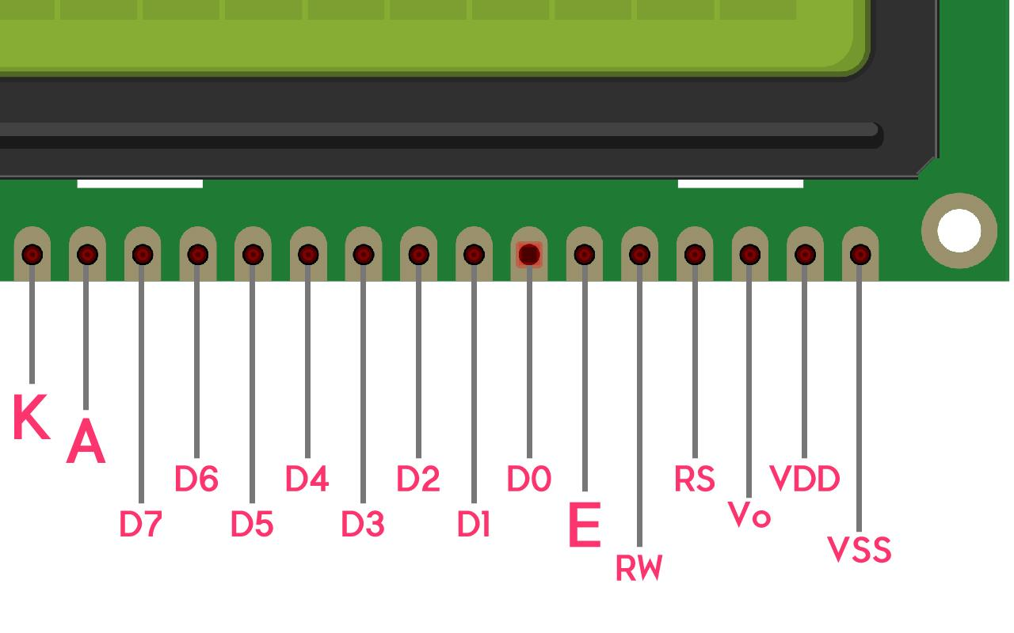
배경 관련
K 핀 : 배경 밝기를 제어하기 위해 그라운드에 연결하는 핀
A 핀 : 전원에 연결하는 핀
만약 배경 조명이 없거나 배경 밝기가 필요 없다면 이 2개의 핀들을 사용하지 않으면 됨

Slide 5
데이터 관련
왼쪽 3번째부터 10번째 : 값을 LCD에 보내거나 LCD로부터 값을 받을때 사용하는 핀들
왼쪽부터 순서대로 D7, D6, D5, D4, D3, D2, D1, D0

Slide 6
설정 관련
E 핀 : LCD에 값을 쓸 수 있도록 할지 말지 설정하는 핀
RW 핀 : LCD의 값을 읽을지 쓸지 선택할 때 사용
RS 핀 : LCD 안에는 값을 저장할 수 있는 공간이 존재하는데 이 공간 어느 곳에 값을 넣을지 선택할 때 사용

Slide 7
기타
VSS 핀 : LCD가 작동하기 위해 그라운드에 연결하는 핀
VDD 핀 : 전원에 연결하는 핀
Vo 핀 : 글자 색을 진하게 할지 흐리게 할지 설정할 때 사용

Slide 8

라이브러리
많이 사용하는 기능을 마치 책처럼 하나로 묶어 편리하게 사용할 수 있도록 만든 것
아두이노 IDE 안에 다양한 라이브러리들이 있어 이것들을 이용해 프로그램을 쉽게 만들 수 있음
LCD의 경우 LiquidCrystal이라는 라이브러리 사용

Slide 9
주위 밝기 값을 LCD에 표시하기

Slide 10
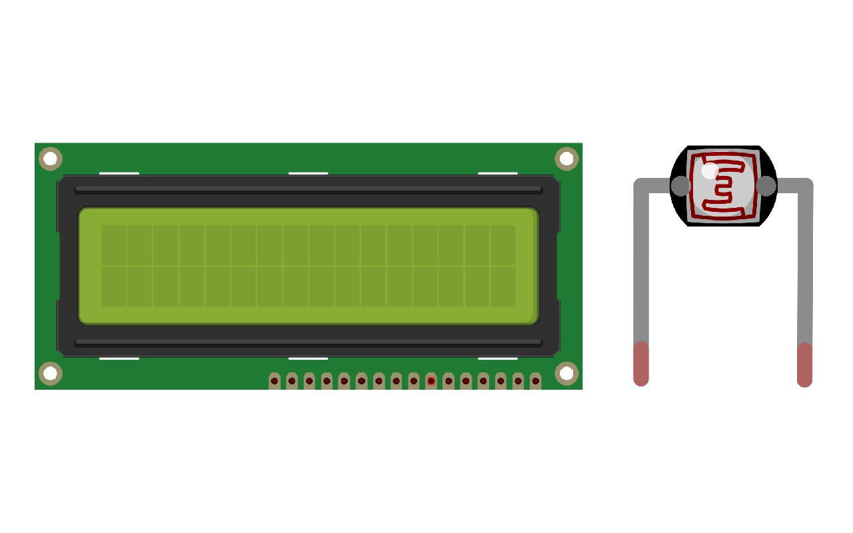
조도센서를 이용해 주위 밝기 값이 LCD에 표시되도록 해본다.

Slide 11
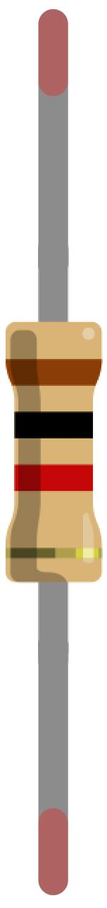
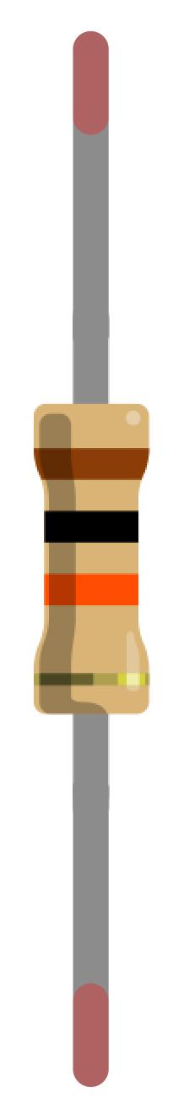
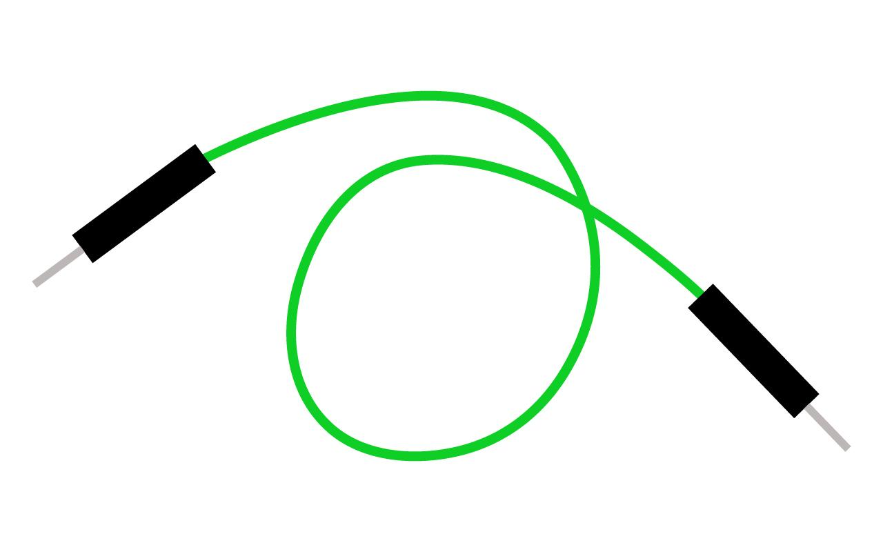
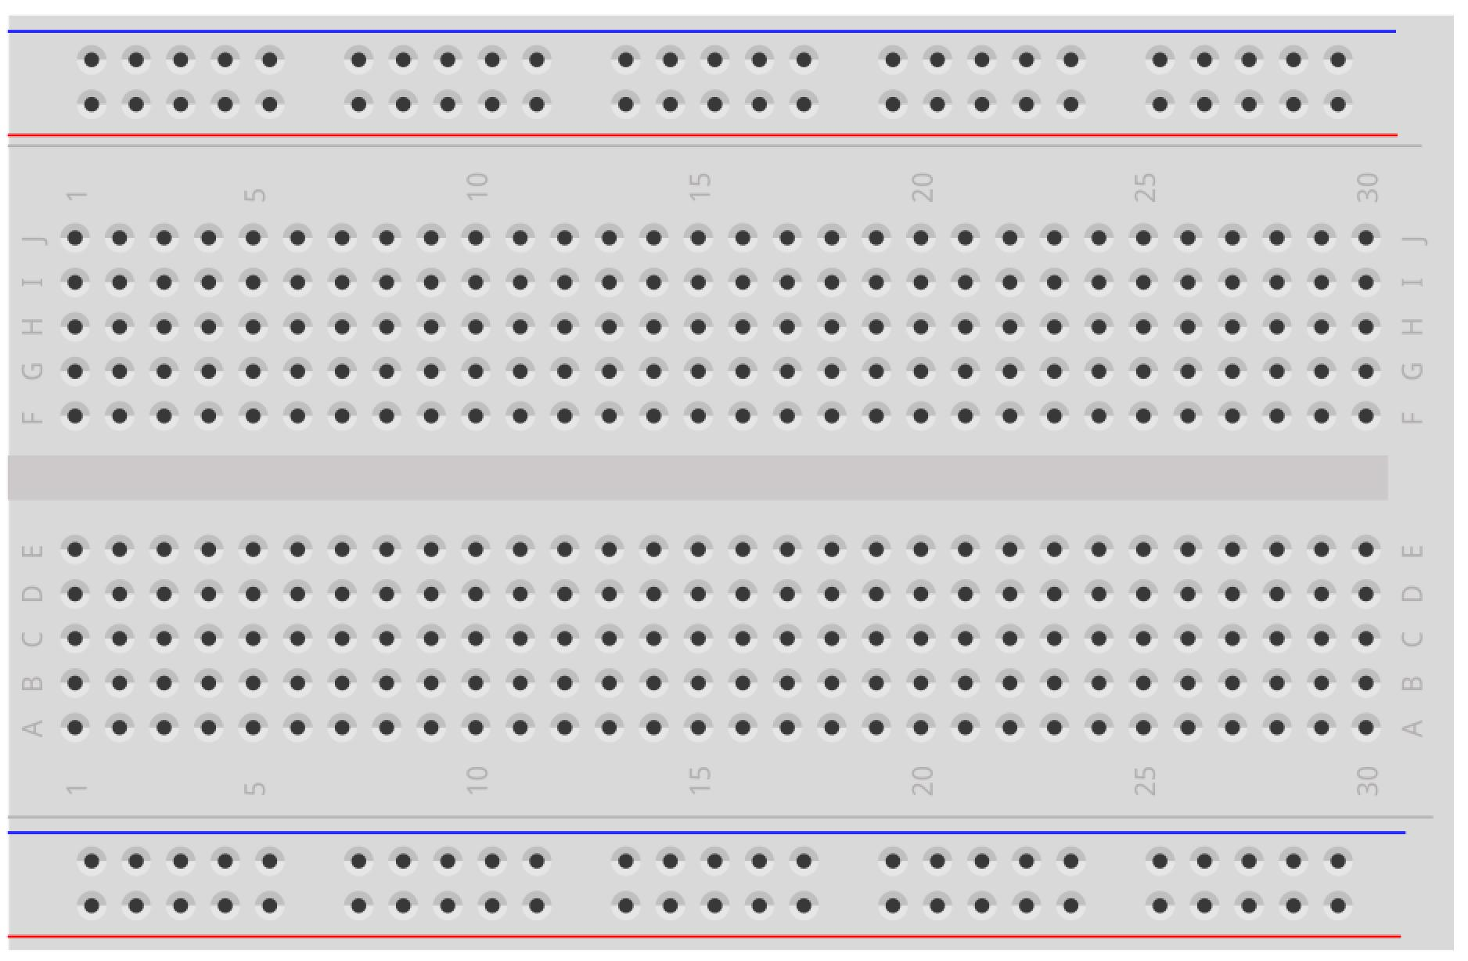
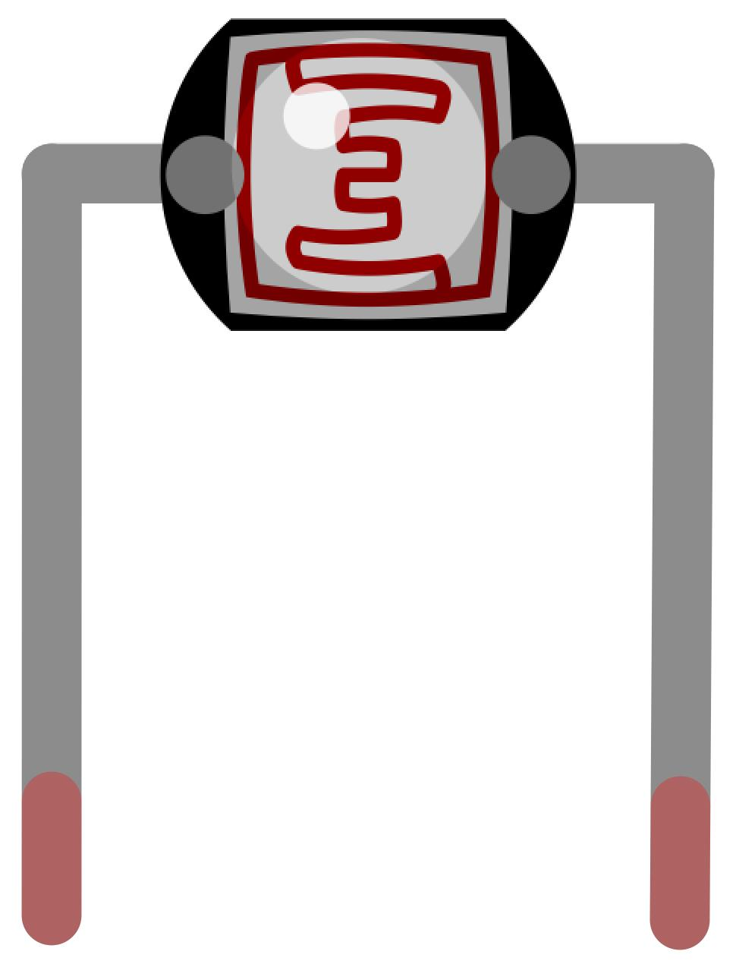
LCD
1개
1k 옴 저항
2개
수수 점퍼 와이어
17개
5 mm 조도센서
1개
10k 옴 저항
1개
브레드보드
1개

Slide 12
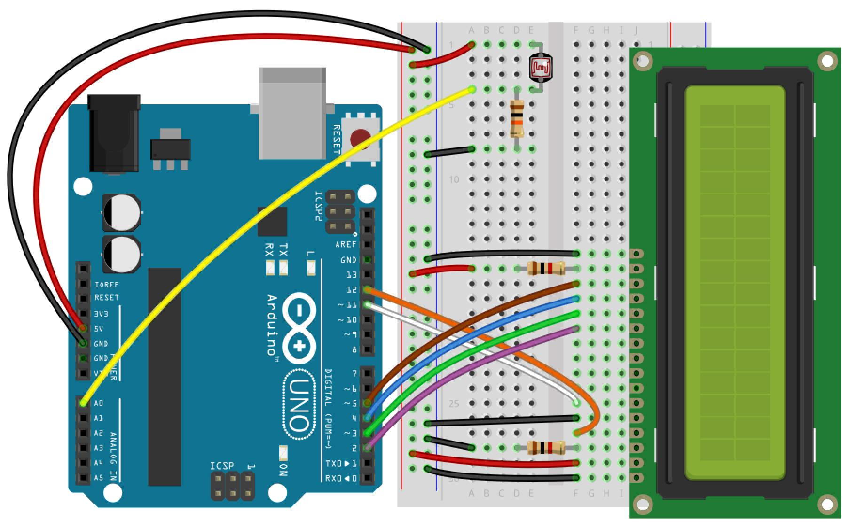

Slide 13
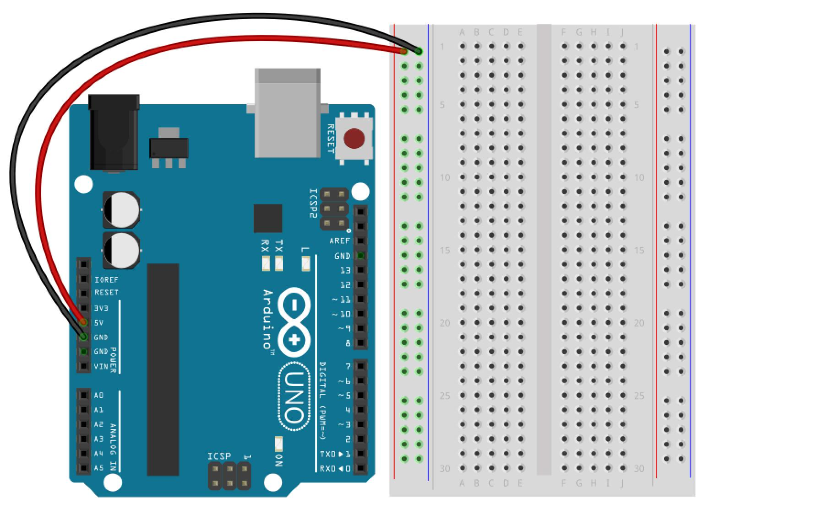
아두이노 보드의 그라운드 핀을 브레드보드 긴 파란색 세로줄에, 전원 핀을 긴 빨간색 세로줄에 연결한다.

Slide 14
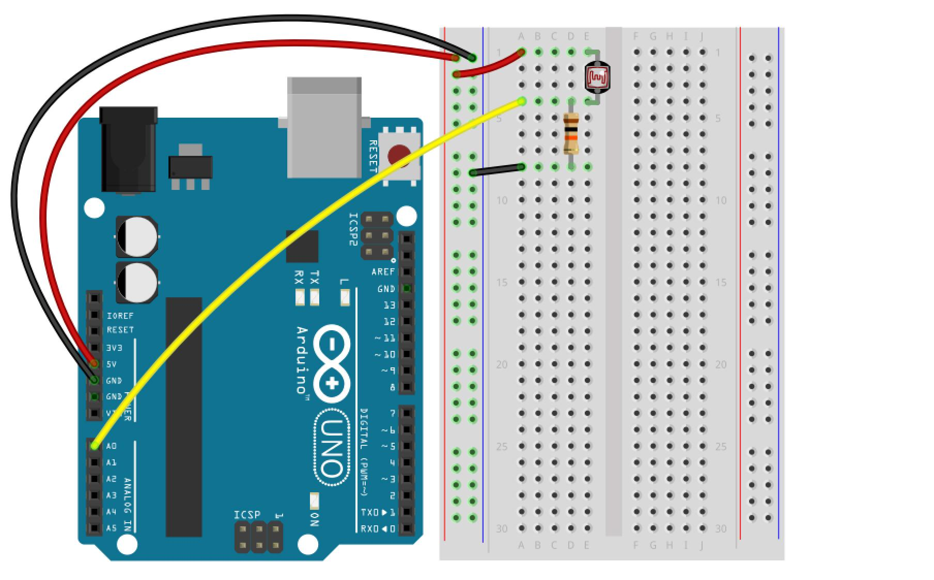
조도센서를 브레드보드에 꽂고 전원 핀이 연결된 세로줄, 그라운드 핀이 연결된 세로줄, A0 핀에 각각 연결한다.

Slide 15
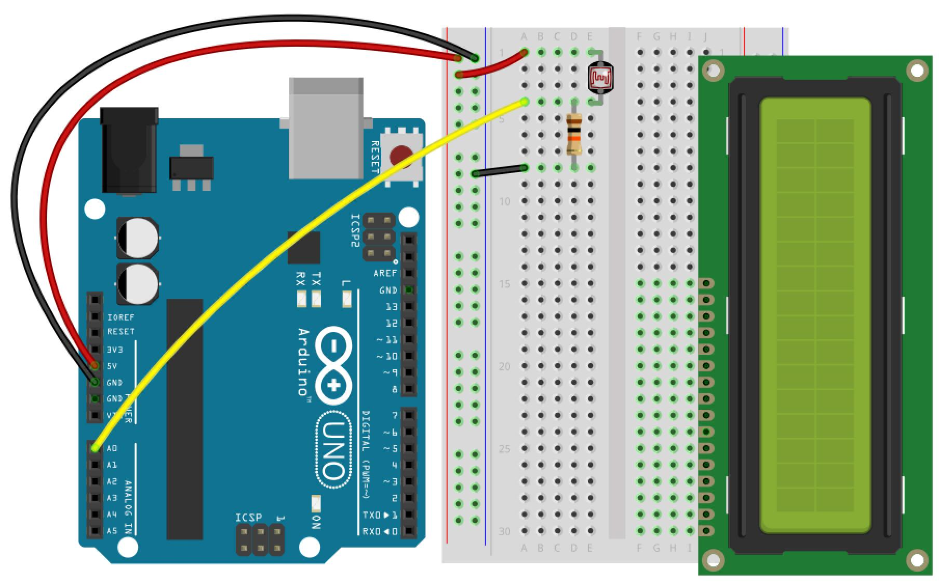
LCD를 꽂는다.
그림처럼 방향이 똑같도록 한다.

Slide 16
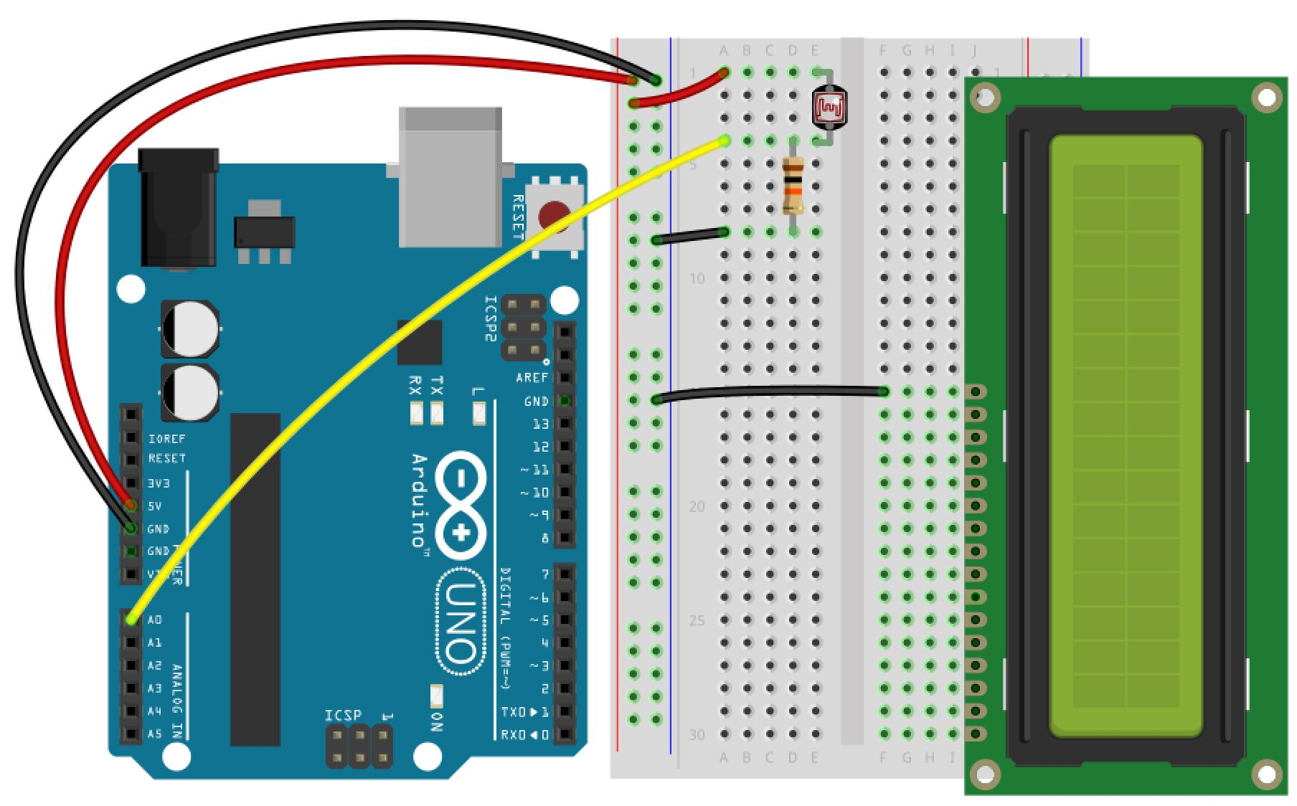
LCD의 K 핀을 그라운드 핀이 꽂힌 세로줄에 연결한다.

Slide 17
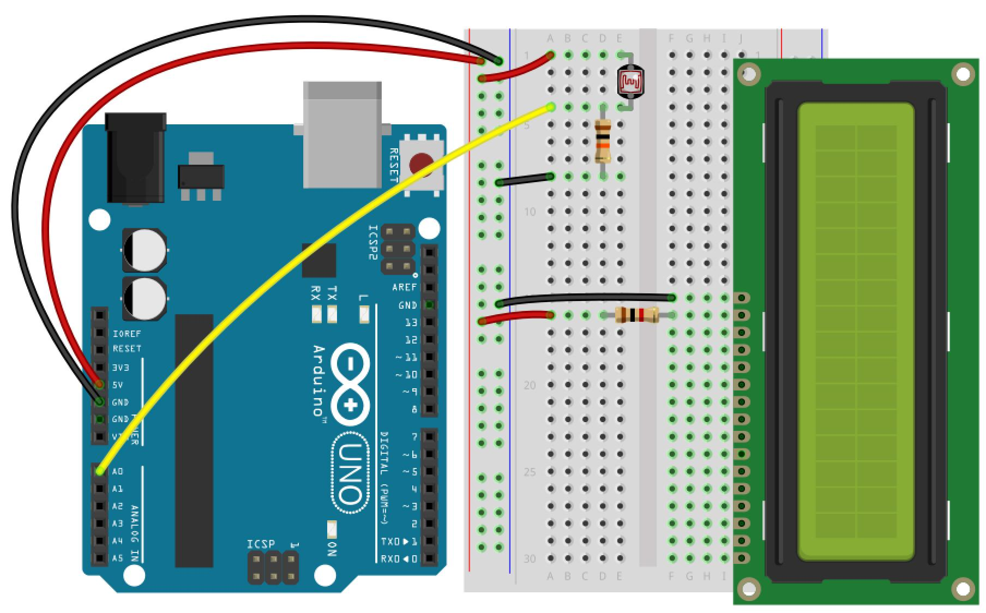
중간에 1k 옴 저항을 놓고 A 핀과 그라운드 핀이 꽂힌 세로줄을 연결한다.

Slide 18
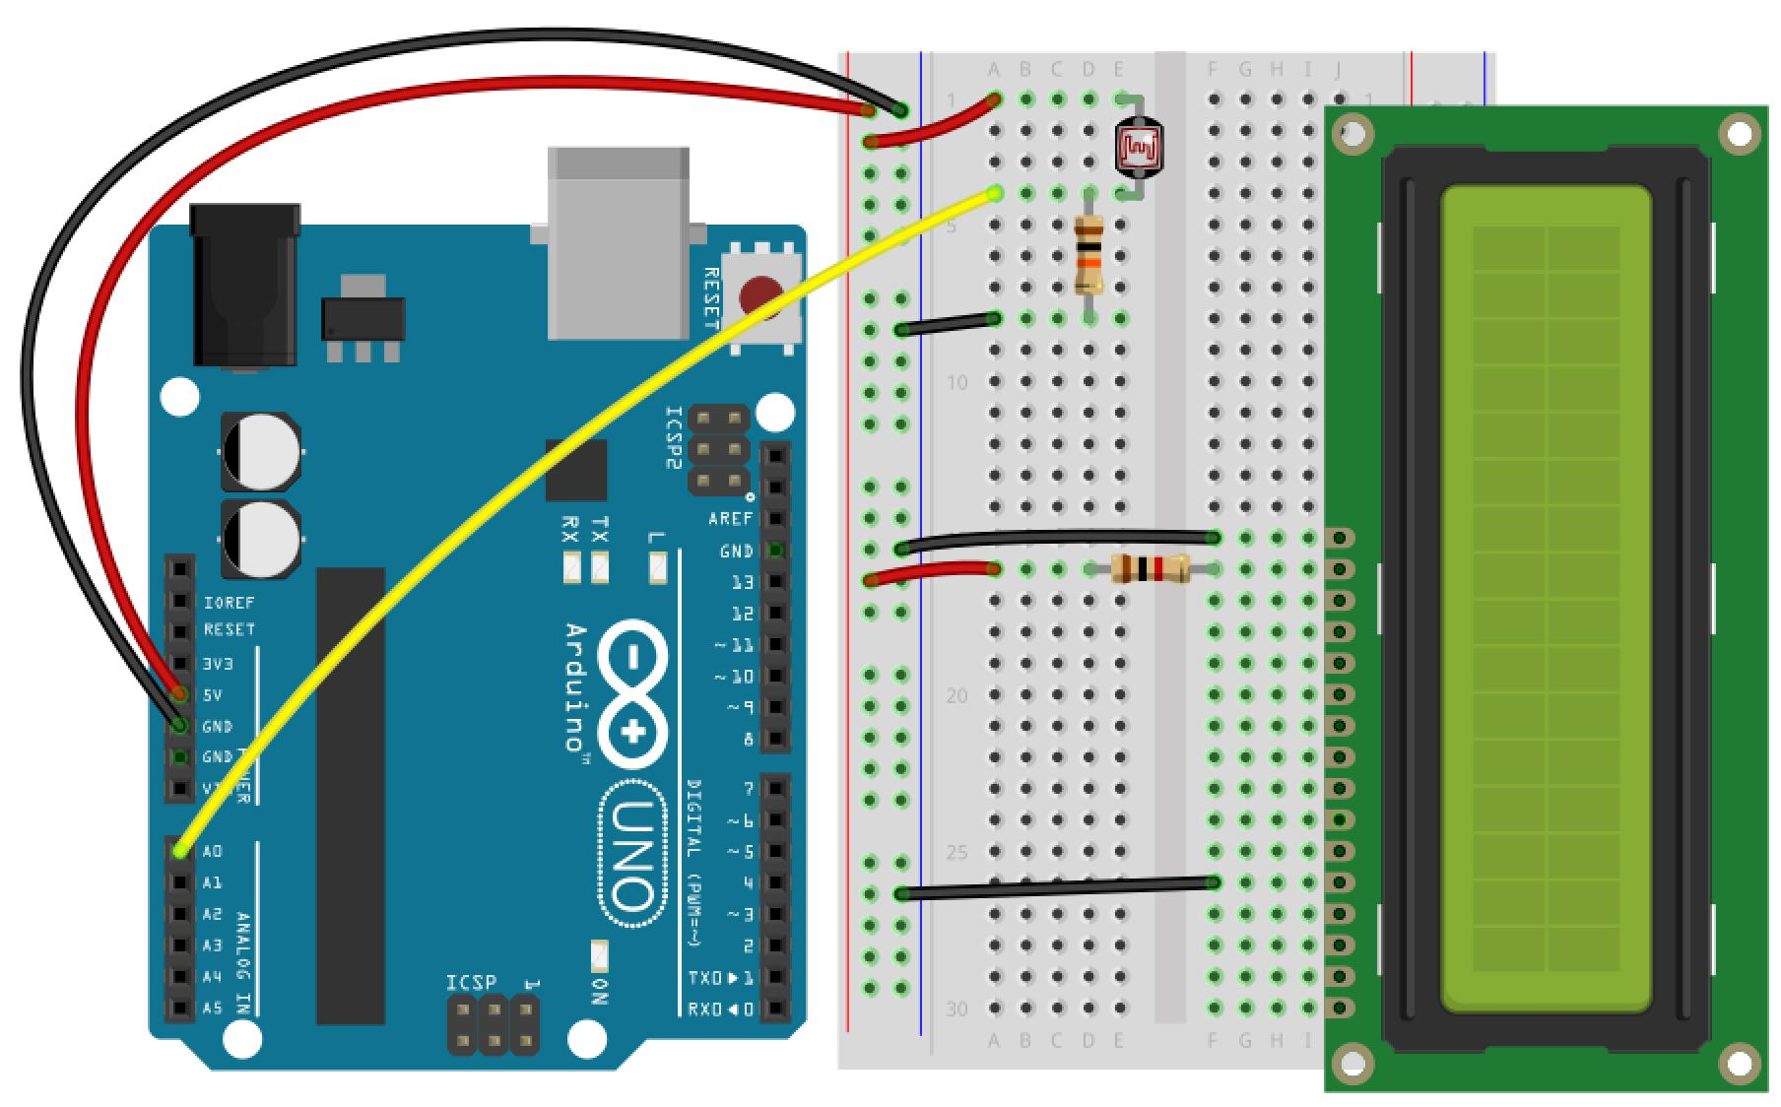
LCD의 RW 핀을 그라운드 핀이 연결된 세로줄에 연결한다.

Slide 19

중간에 1k 옴 저항을 놓고 Vo 핀과 그라운드 핀이 꽂힌 세로줄을 연결한다.
LCD의 글자를 완전히 진하게 사용할 것이기 때문에 그라운드와 연결했다.
글자의 진하기를 바꾸고 싶다면 이 곳에 연결하는 전압의 세기를 바꿔주면 된다.

Slide 20

LCD의 VDD 핀을 전원 핀이 연결된 세로줄에 연결한다.

Slide 21
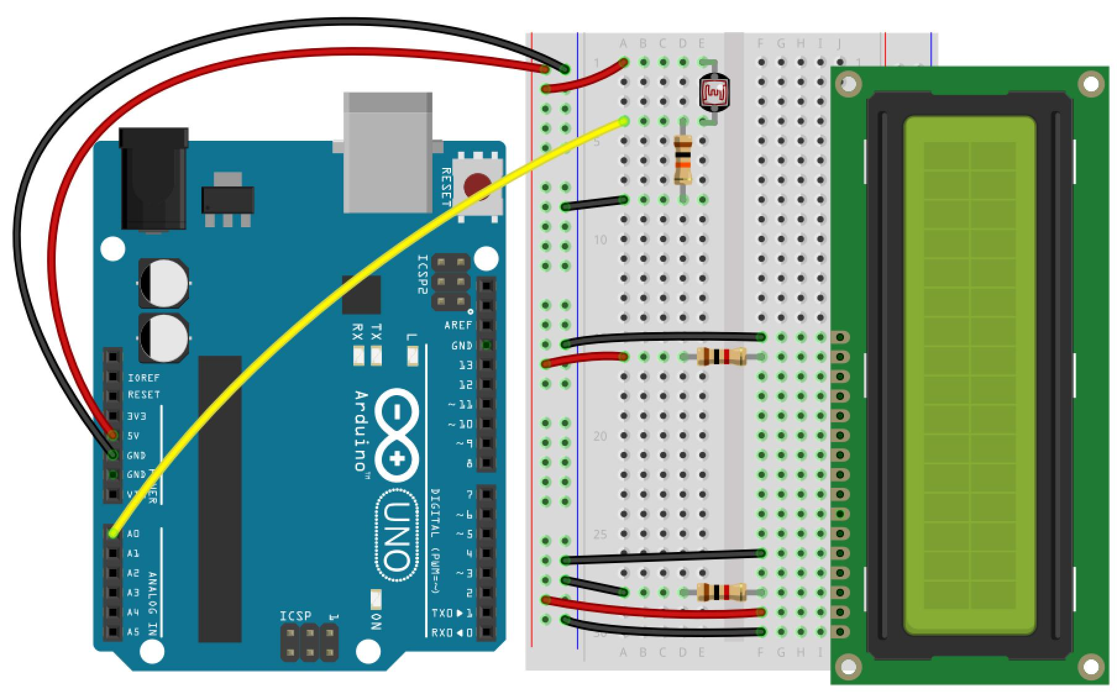
LCD의 VSS 핀을 그라운드 핀이 연결된 세로줄에 연결한다.

Slide 22

LCD의 E 핀을 아두이노 보드의 11번 핀에 연결한다.

Slide 23
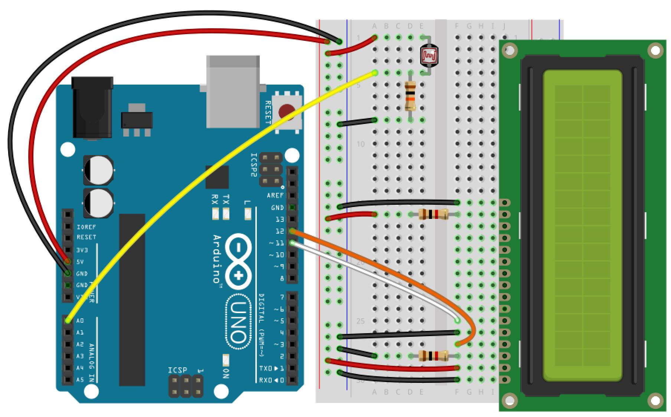
LCD의 RS 핀을 아두이노 보드의 12번 핀에 연결한다.

Slide 24
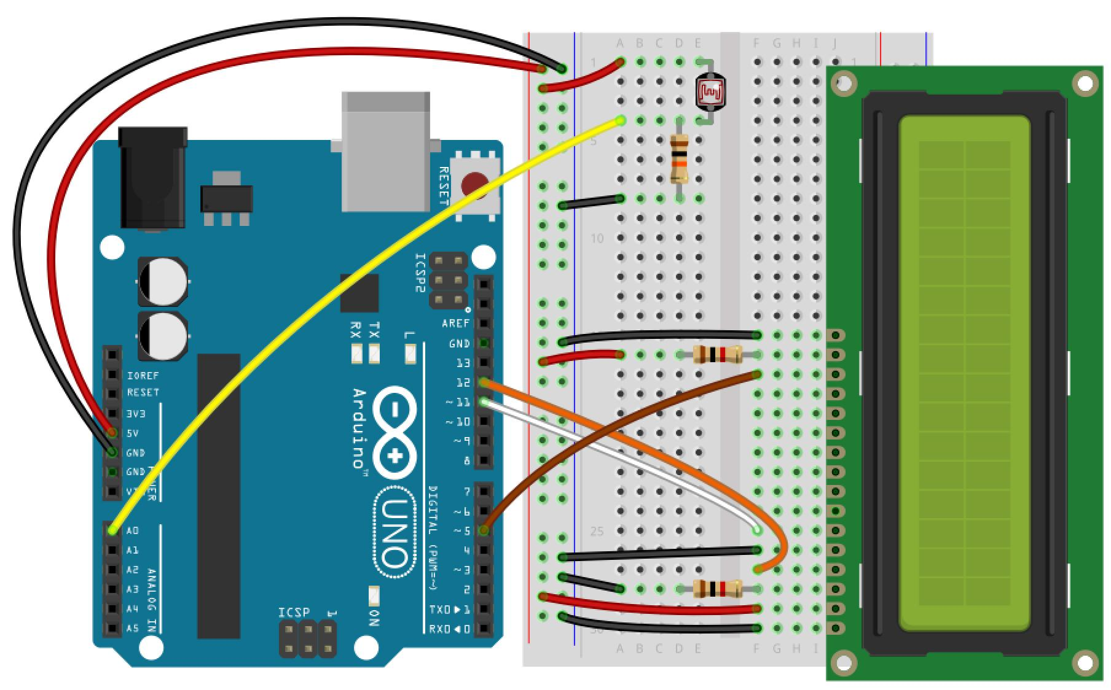
LCD의 D7 핀을 아두이노 보드의 5번 핀에 연결한다.

Slide 25
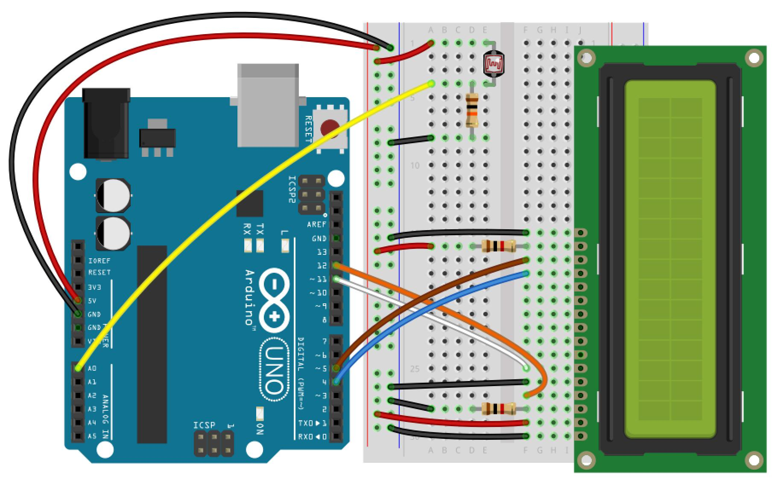
LCD의 D6 핀을 아두이노 보드의 4번 핀에 연결한다.

Slide 26
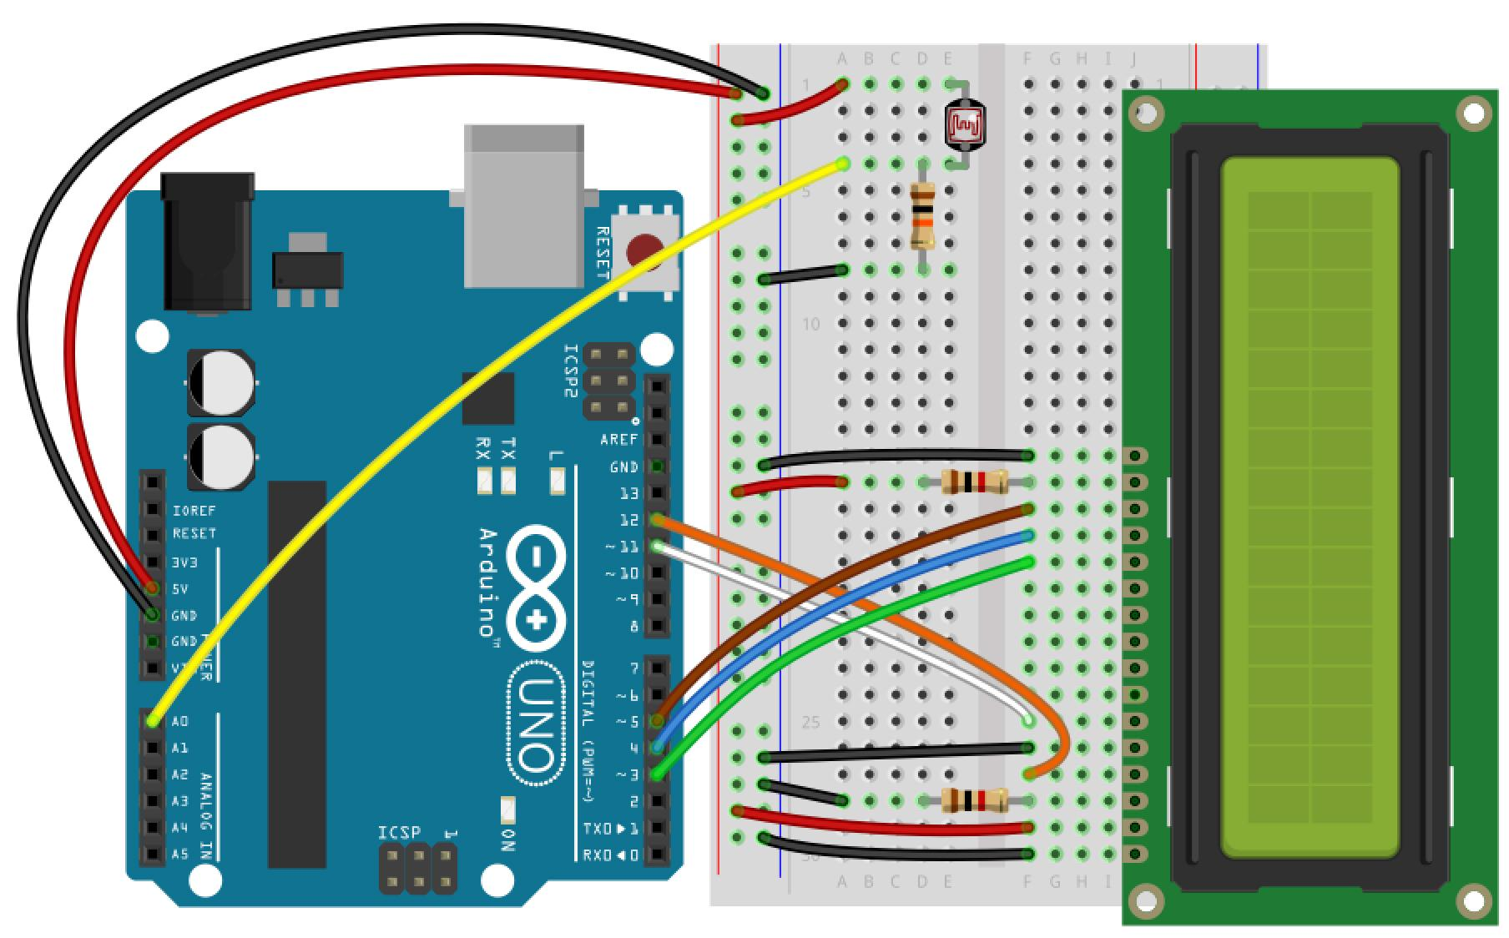
LCD의 D5 핀을 아두이노 보드의 3번 핀에 연결한다.

Slide 27
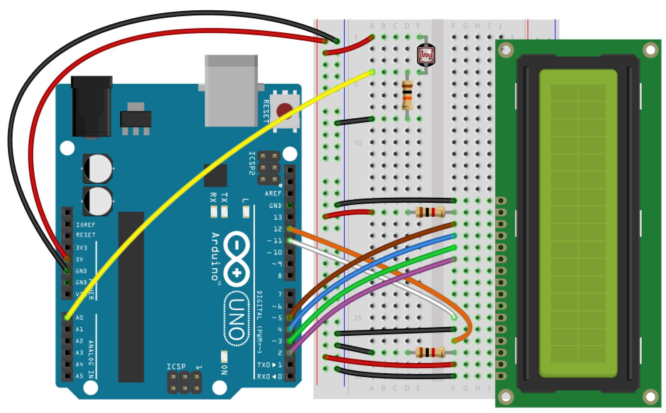
LCD의 D4 핀을 아두이노 보드의 2번 핀에 연결한다.

Slide 28
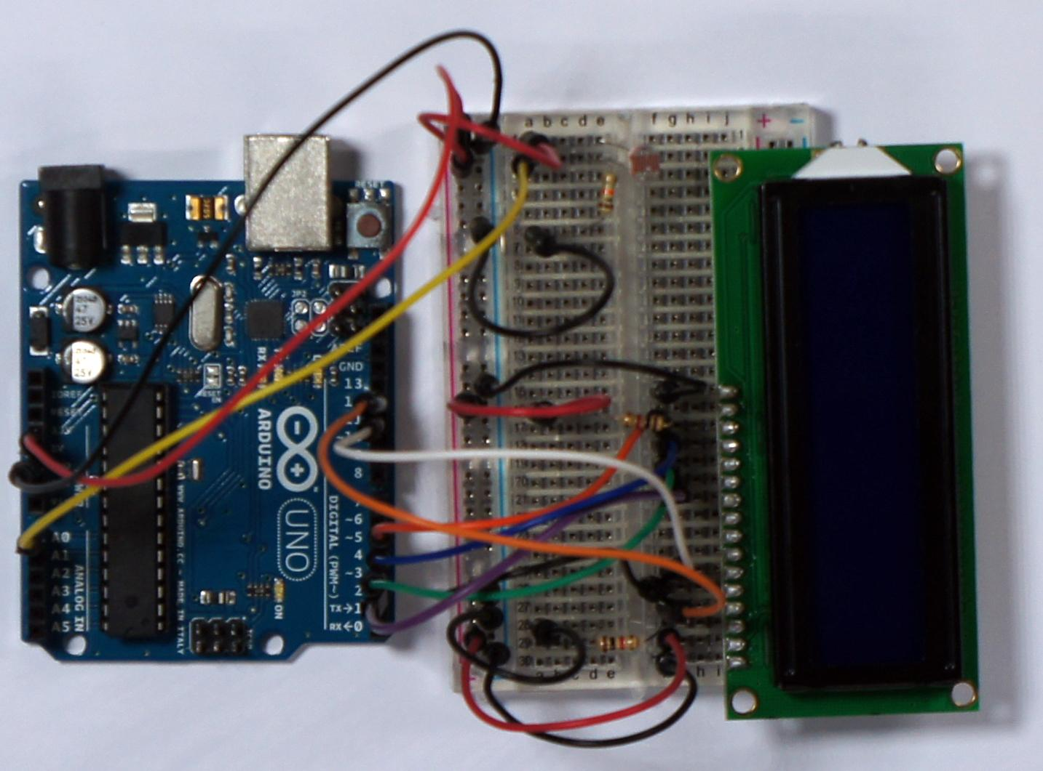

Slide 29
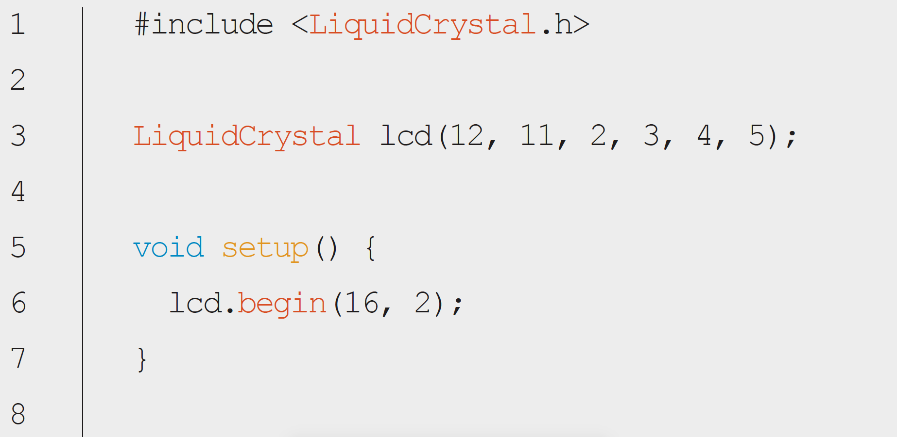
[코드 11-1] 주위 밝기 값을 LCD에 표시하기(goo.gl/kEdS3T)

Slide 30
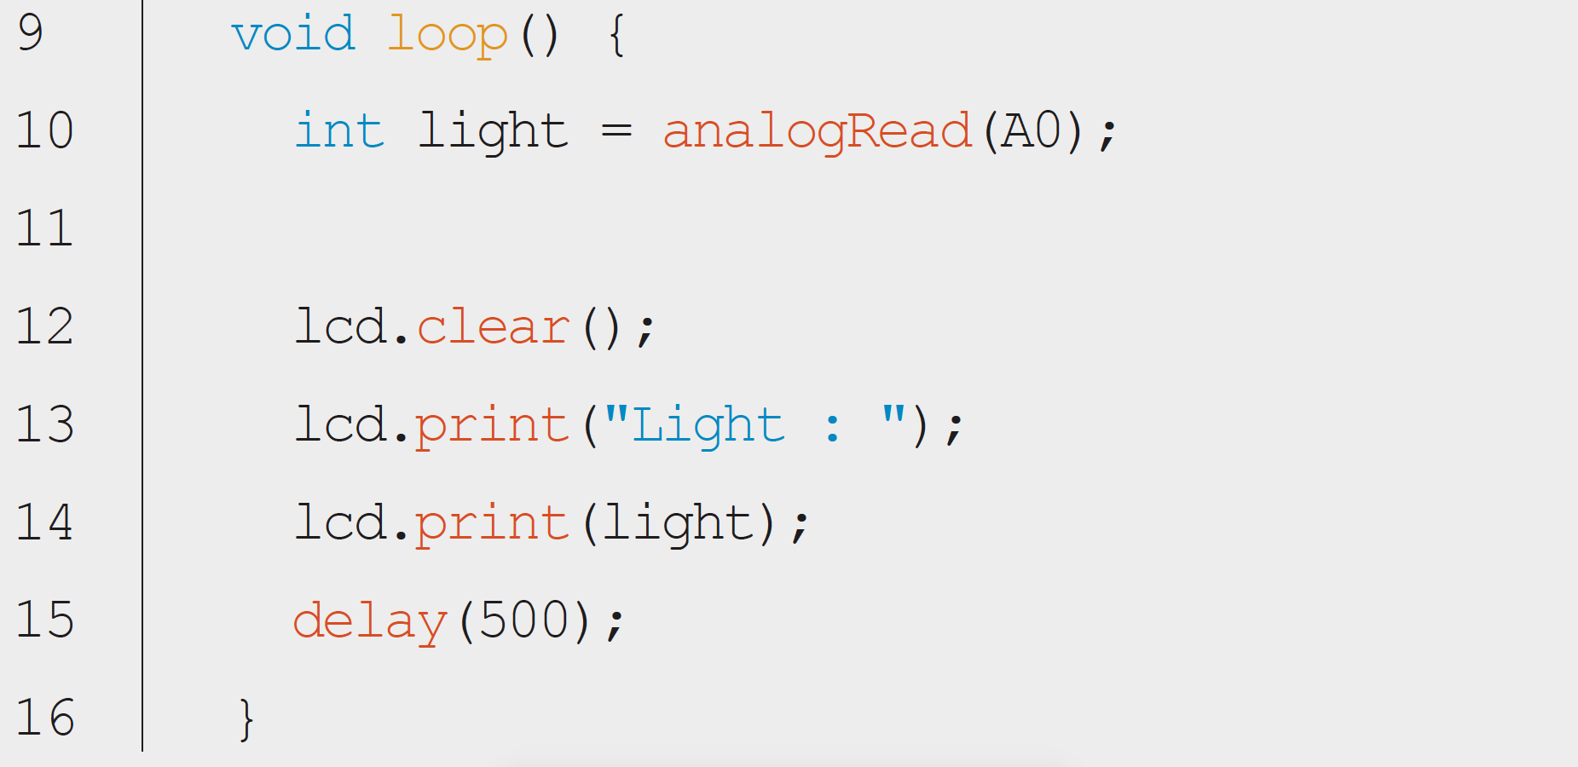
[코드 11-1] 주위 밝기 값을 LCD에 표시하기(goo.gl/kEdS3T)

Slide 31
#include <LiquidCrystal.h>
LiquidCrystal이라는 LCD 라이브러리를 사용하겠다는 뜻

Slide 32
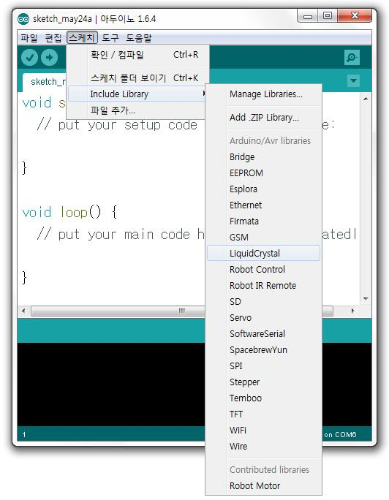
[스케치] -[Include Library]-[LiquidCrystal] 메뉴 선택

Slide 33
LiquidCrystal() LiquidCrystal 라이브러리를 초기화하는 함수
구조 LiquidCrystal(RS, E, D4, D5, D6, D7)
매개변수 RS : RS 핀이 연결된 아두이노 보드의 핀 번호 E : E 핀이 연결된 아두이노 보드의 핀 번호 D4 : D4 핀이 연결된 아두이노 보드의 핀 번호 D5 : D5 핀이 연결된 아두이노 보드의 핀 번호 D6 : D6 핀이 연결된 아두이노 보드의 핀 번호 D7 : D7 핀이 연결된 아두이노 보드의 핀 번호
반환 값 없음
사용 예 LiquidCrystal lcd(12, 11, 2, 3, 4, 5); // RS 핀이 12번 핀, E 핀이 11번 핀, D4 핀이 2번 핀, D5 핀이 3번 핀, D6 핀이 4번 핀 // D7 핀이 5번 핀에 연결되어있는 LCD를 초기화한다.

Slide 34
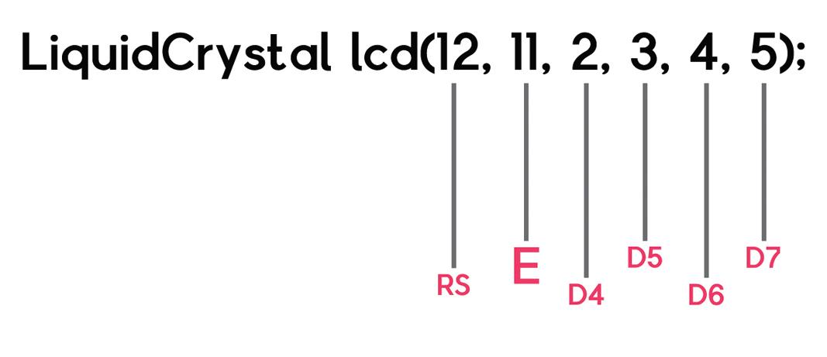
LiquidCrystal 라이브러리를 초기화할 때 6개의 매개변수로 LCD의 RS, E, D4, D5, D6, D7 핀이 각각 연결된 아두이노 보드의 핀 번호를 써준다.

Slide 35
LiquidCrystal.begin() LiquidCrystal 라이브러리와 연결된 LCD를 사용하기 위해 준비한다.
구조 LiquidCrystal.begin(한 줄당 들어가는 글자 개수, 줄의 개수)
매개변수 한 줄당 들어가는 글자 개수 : 한 줄에 들어가는 글자 개수를 뜻함 줄의 개수 : 줄의 개수를 뜻함
반환 값 없음
사용 예 lcd.begin(16, 2); // LCD에 한 줄당 16 글자가 들어가고 총 2줄을 가지고 있다고 설정

Slide 36
LiquidCrystal.print() LCD에 글자를 찍는다. 다음 찍을 글자는 이번에 찍은 글자 다음부터 찍힌다.
구조 LiquidCrystal.print(글자)
매개변수 글자 : LCD에 찍을 글자를 뜻함
반환 값 LCD에 찍은 글자의 바이트 수 : LCD에 찍은 글자의 바이트 수를 반환한다. 실제 사용할 때는 반환하는 값을 꼭 확인할 필요가 없다.
사용 예 lcd.print("Hello!"); // LCD에 "Hello!"라는 글자를 찍는다.

Slide 37
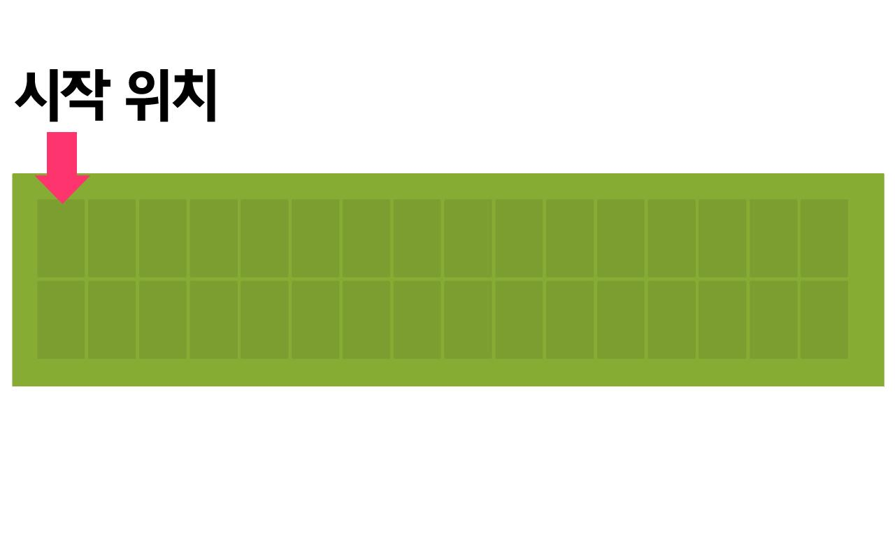
print 명령어 매개변수에 글자나 숫자를 넣으면 LCD에 표시된다.
처음 LCD에 글자가 찍히는 위치는 첫 번째 줄 가장 왼쪽부터 시작된다.

Slide 38
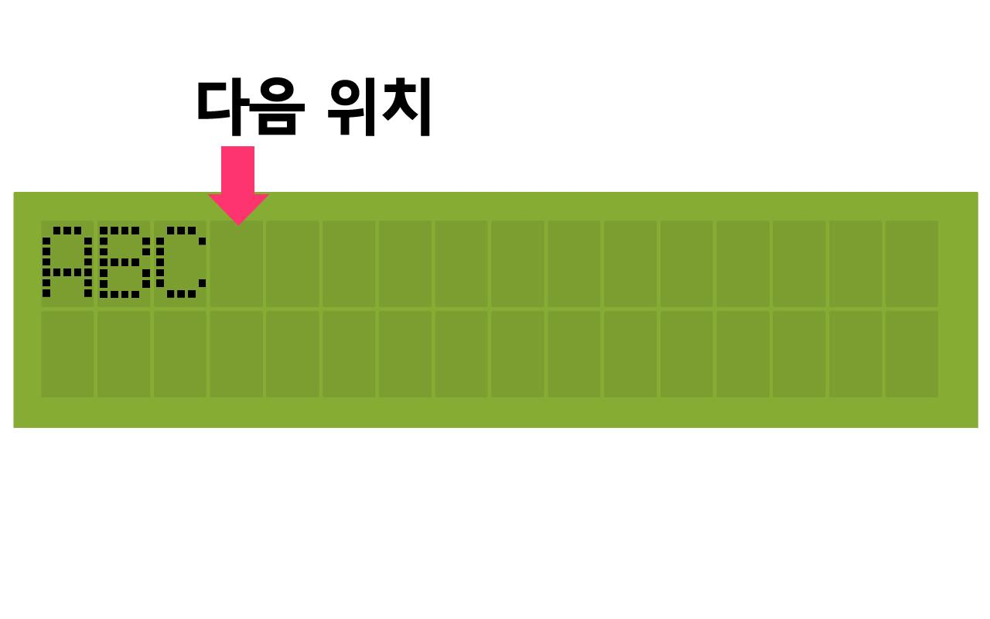
print 명령어로 “ABC”라는 글자를 찍으면 그 다음 글자는 “C” 다음 자리부터 표시됨

Slide 39
LiquidCrystal.clear() LCD에 있는 모든 글자를 지운다. 글자가 찍히는 위치도 다시 첫 번째 줄 가장 왼쪽으로 바뀐다.
구조 LiquidCrystal.clear()
매개변수 없음
반환 값 없음
사용 예 lcd.clear(); // LCD에 찍힌 모든 글자를 지운다.

Slide 40
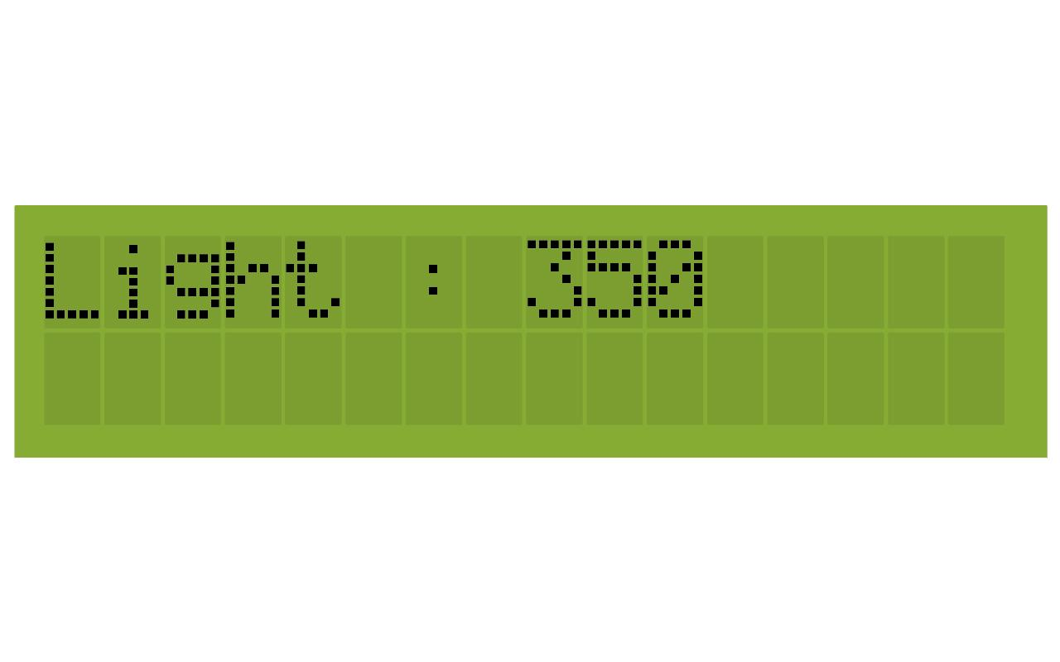
코드를 업로드하고 제대로 동작한다면 주위 밝기에 따라 글자가 찍히는 것을 볼 수 있음

Slide 41
거리 값을 LCD에 표시하기

Slide 42
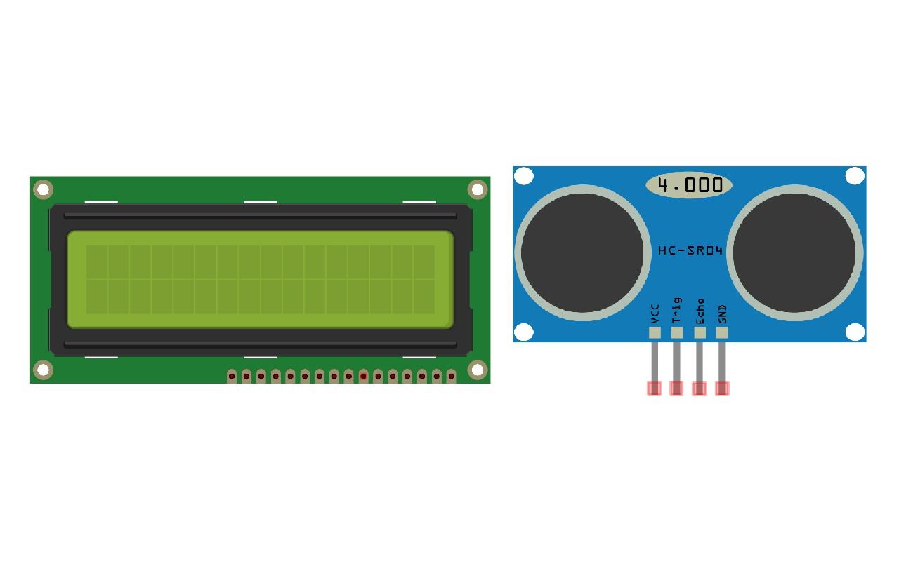
초음파센서로 거리를 계산한 뒤 그 값을 LCD에 표시해본다.

Slide 43
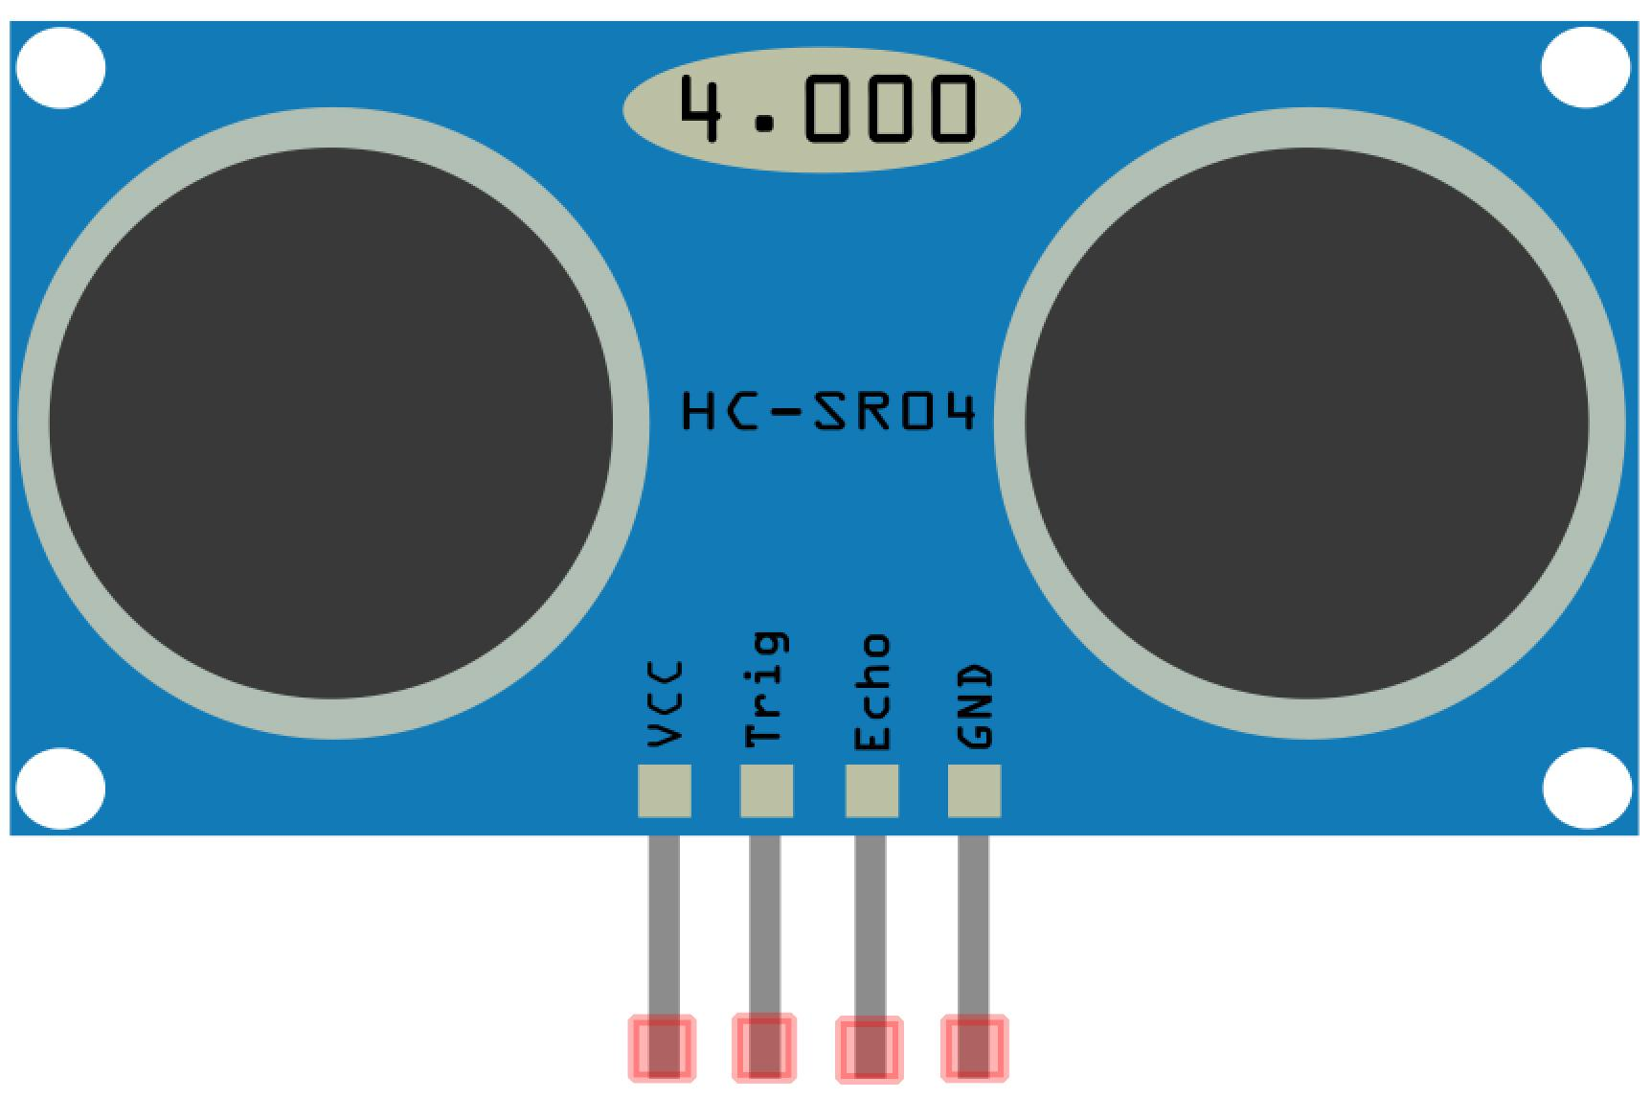
LCD
1개
초음파센서
1개
1k 옴 저항
2개
수수 점퍼 와이어
18개
브레드보드
1개

Slide 44
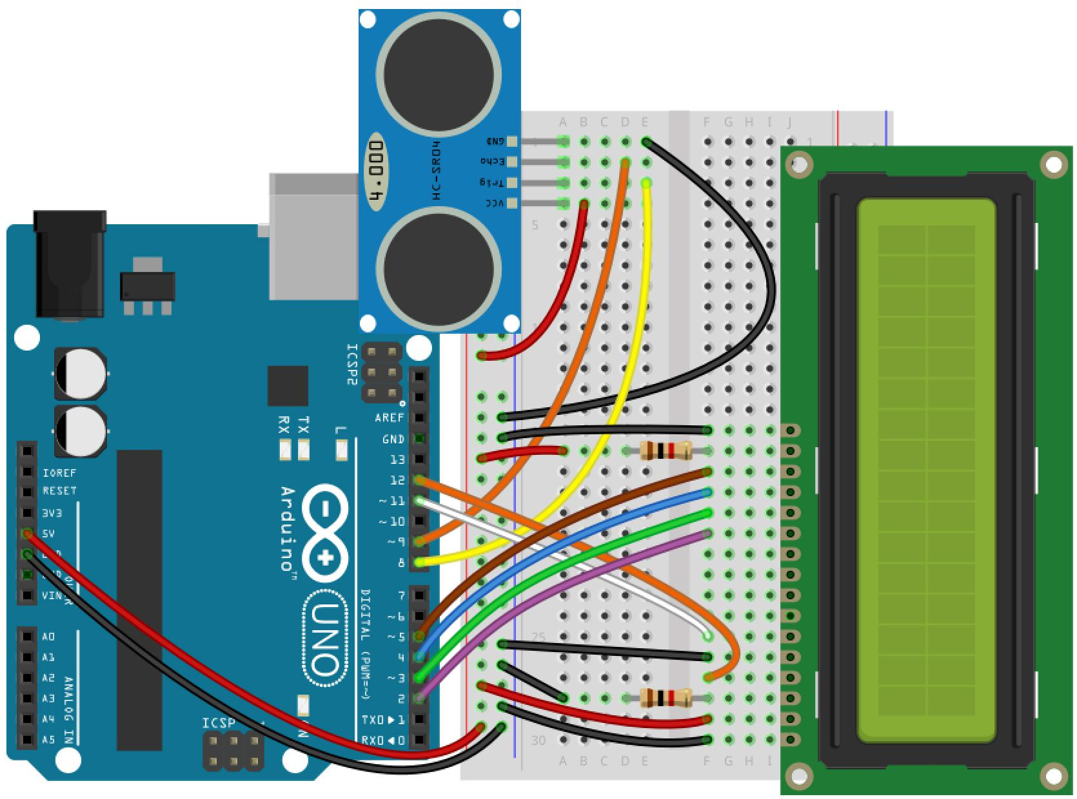

Slide 45
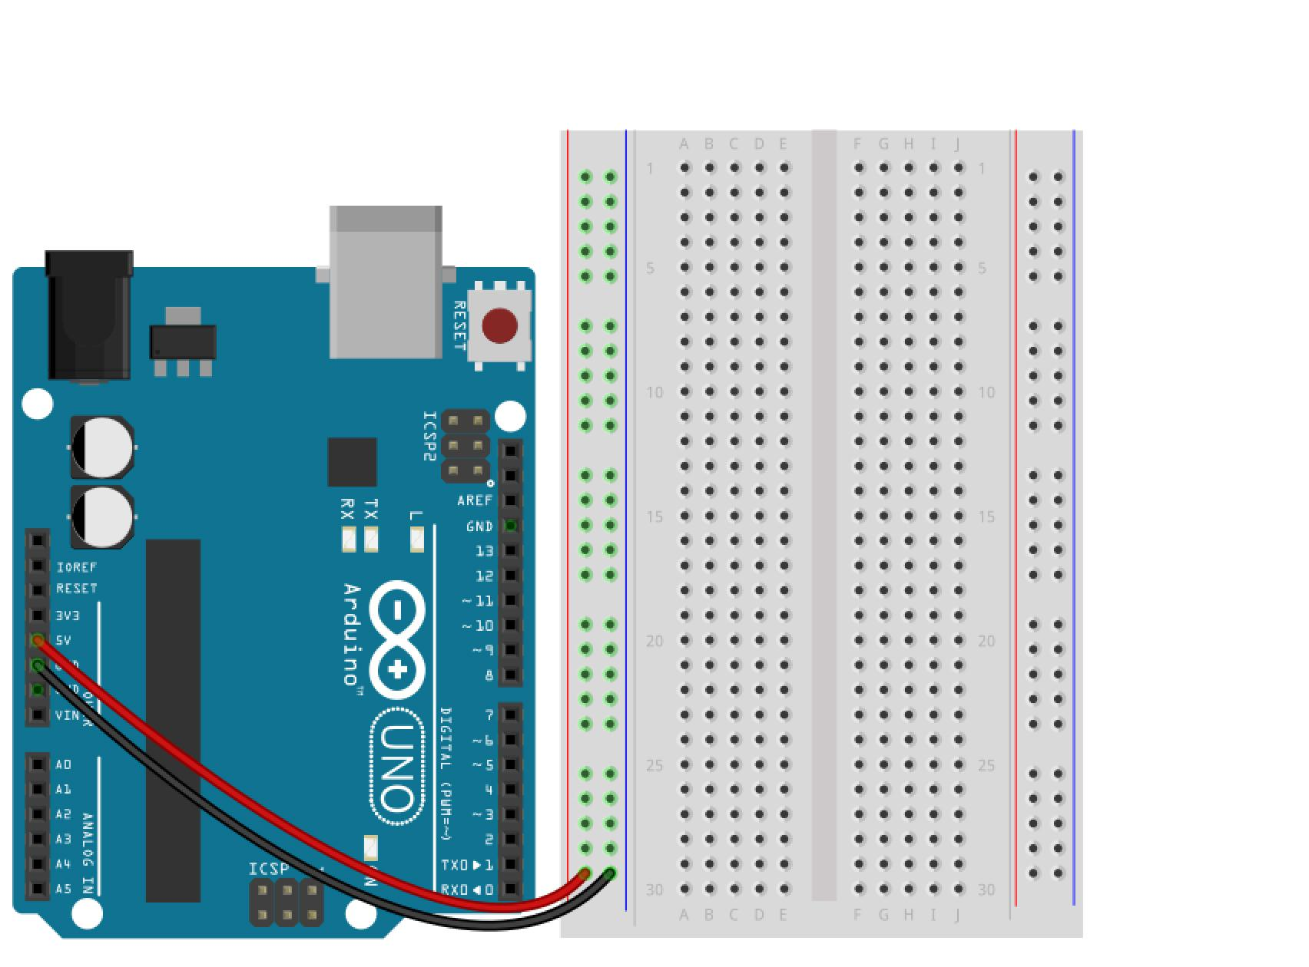
아두이노 보드 그라운드 핀을 브레드보드 긴 파란색 세로줄에, 전원 핀을 긴 빨간색 세로줄에 연결한다.

Slide 46
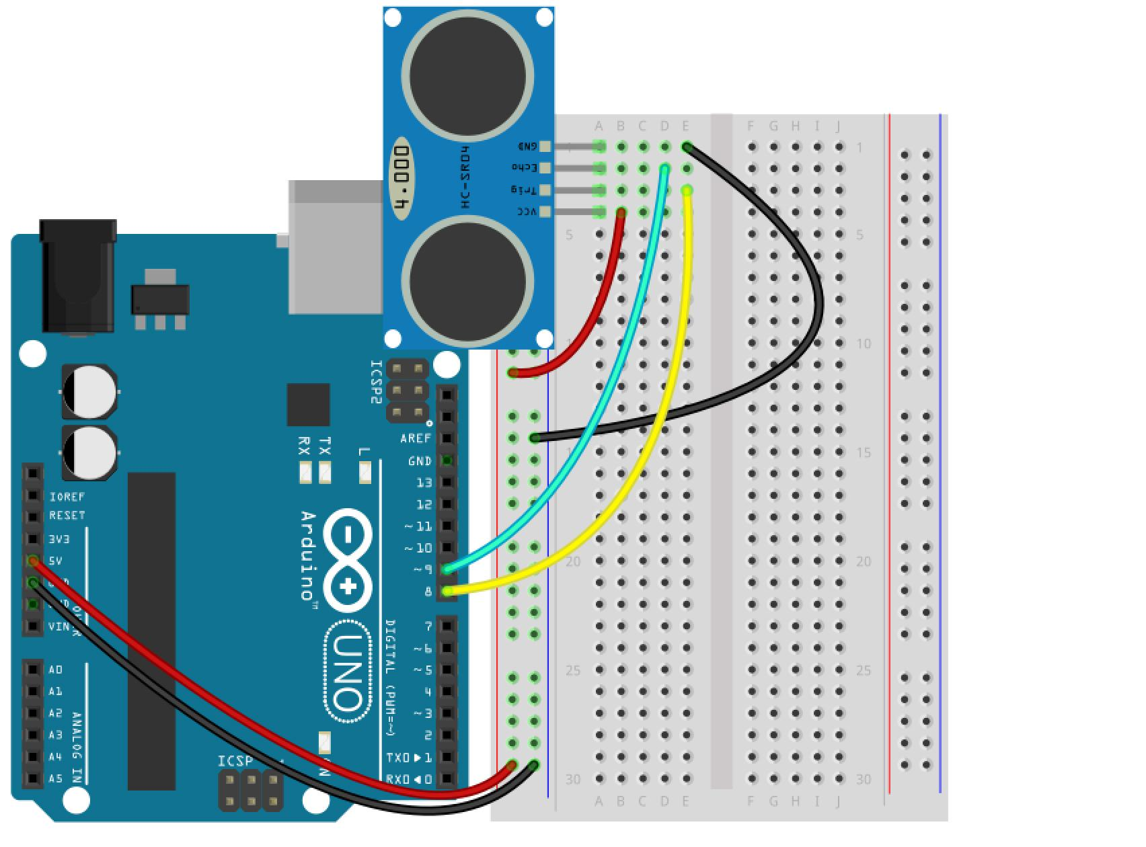
초음파센서를 꽂고 Trig를 8번 핀에, Echo를 9번 핀에 연결한다.
초음파센서의 VCC를 전원 핀과 연결된 세로줄에, GND는 그라운드 핀과 연결된 세로줄에 연결한다.

Slide 47
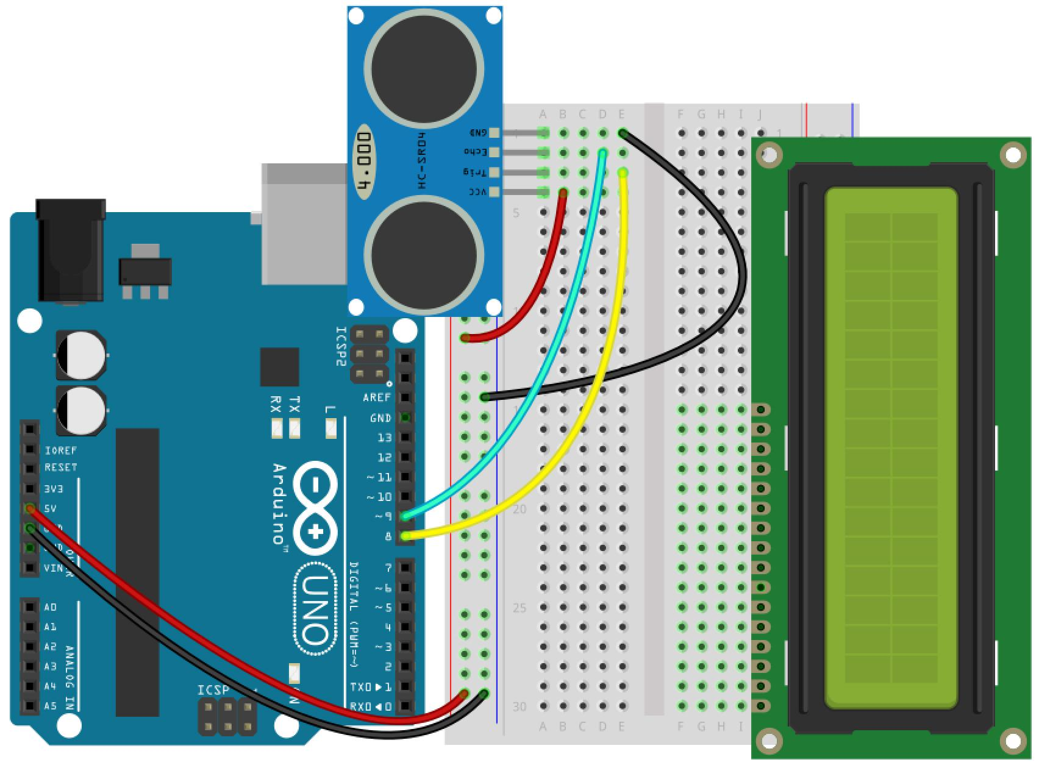
LCD를 꽂는다.

Slide 48
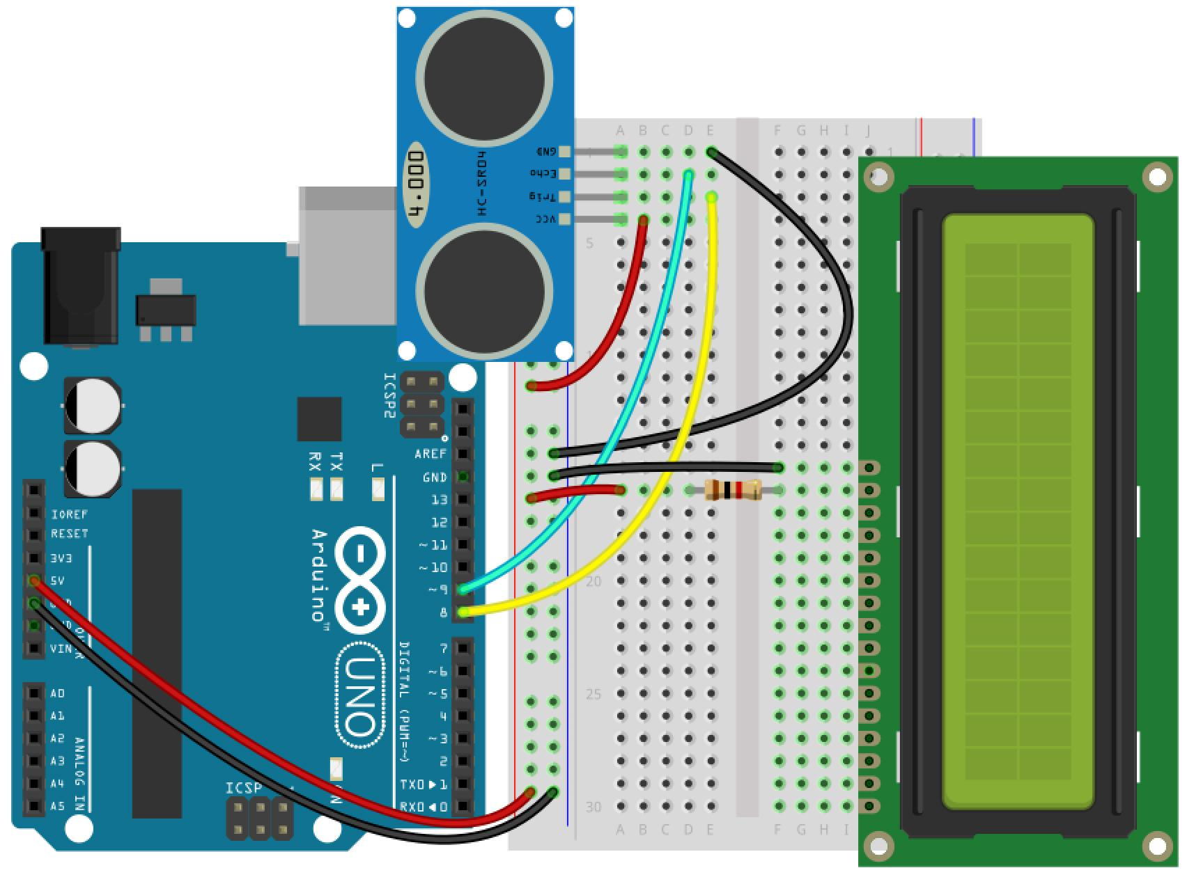
LCD의 K 핀을 그라운드 핀이 꽂힌 세로줄에 연결한다.
중간에 1k 옴 저항을 놓고 A 핀과 그라운드 핀이 꽂힌 세로줄을 연결한다.

Slide 49
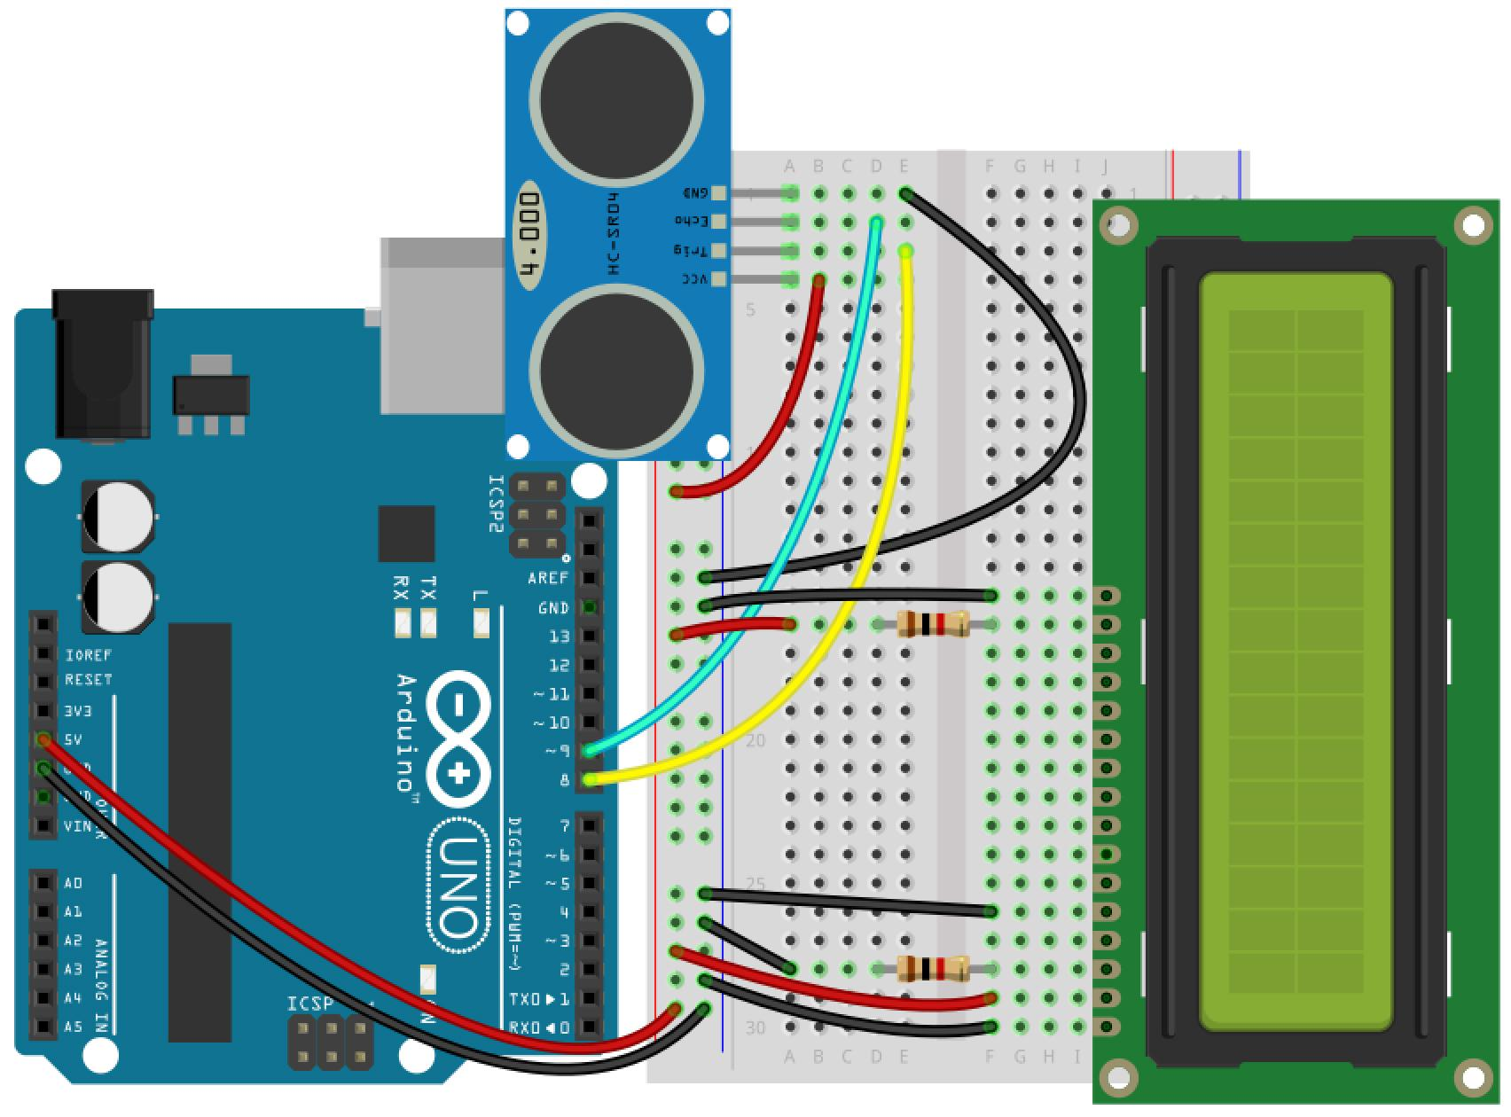
LCD의 RW 핀과 VSS 핀을 그라운드 핀이 연결된 세로줄에 연결한다.
중간에 1k 옴 저항을 놓고 Vo 핀과 그라운드 핀이 꽂힌 세로줄을 연결한다.
LCD의 VDD 핀을 전원 핀이 연결된 세로줄에 연결한다.

Slide 50
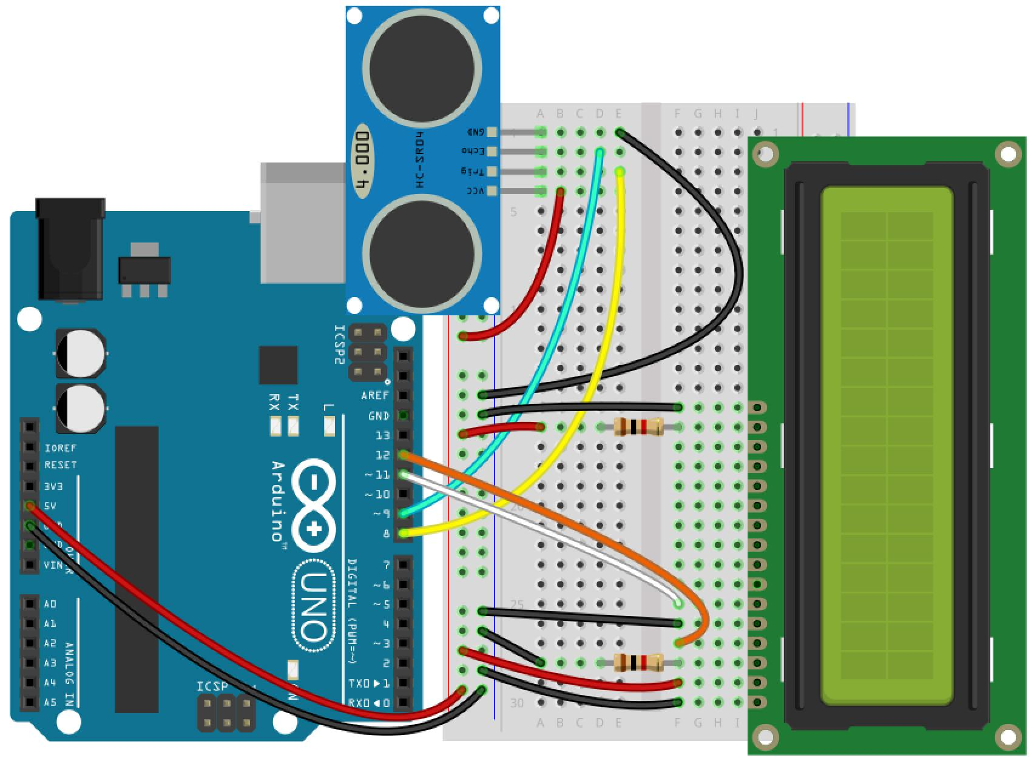
LCD의 E 핀을 아두이노 보드의 11번 핀에, RS 핀을 12번 핀에 연결한다.

Slide 51

LCD의 D7, D6, D5, D4 핀들을 순서대로 아두이노 보드의 5, 4, 3, 2번 핀에 연결한다.

Slide 52
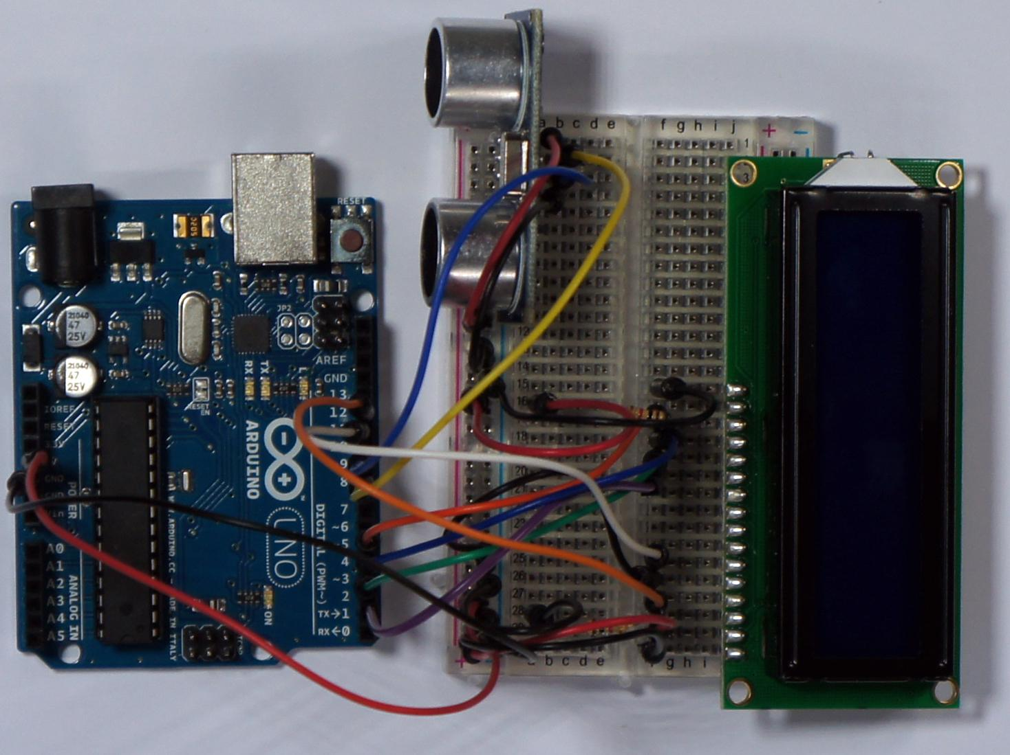

Slide 53
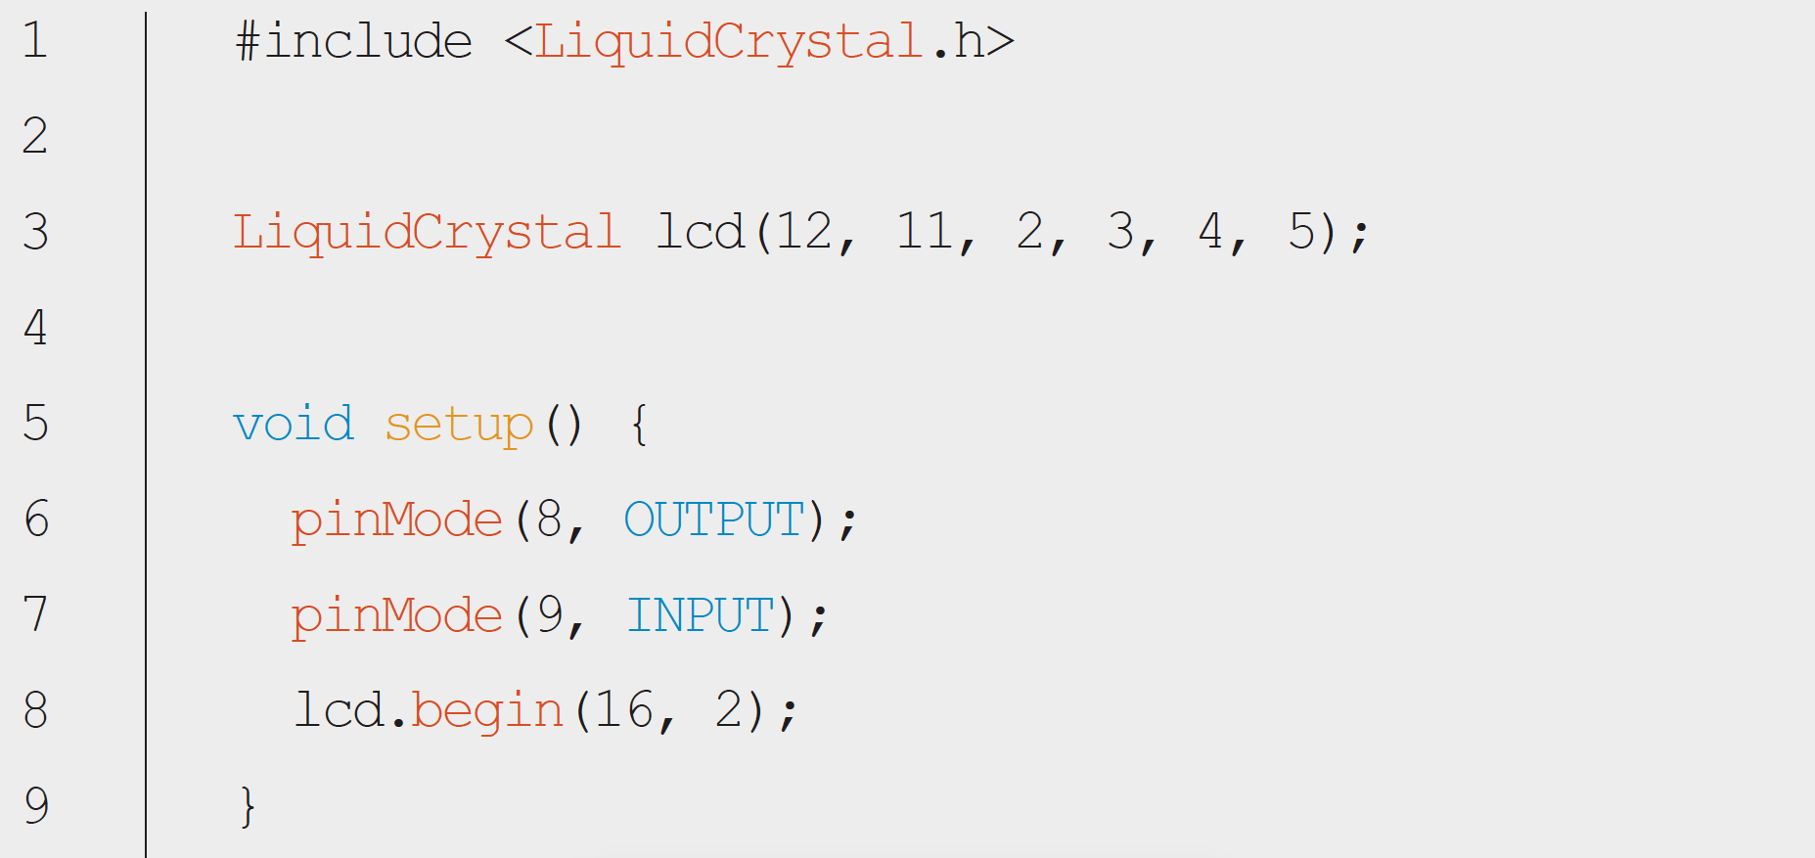
[코드 11-3] 거리 값을 LCD에 표시하기(goo.gl/XFWCEx)

Slide 54
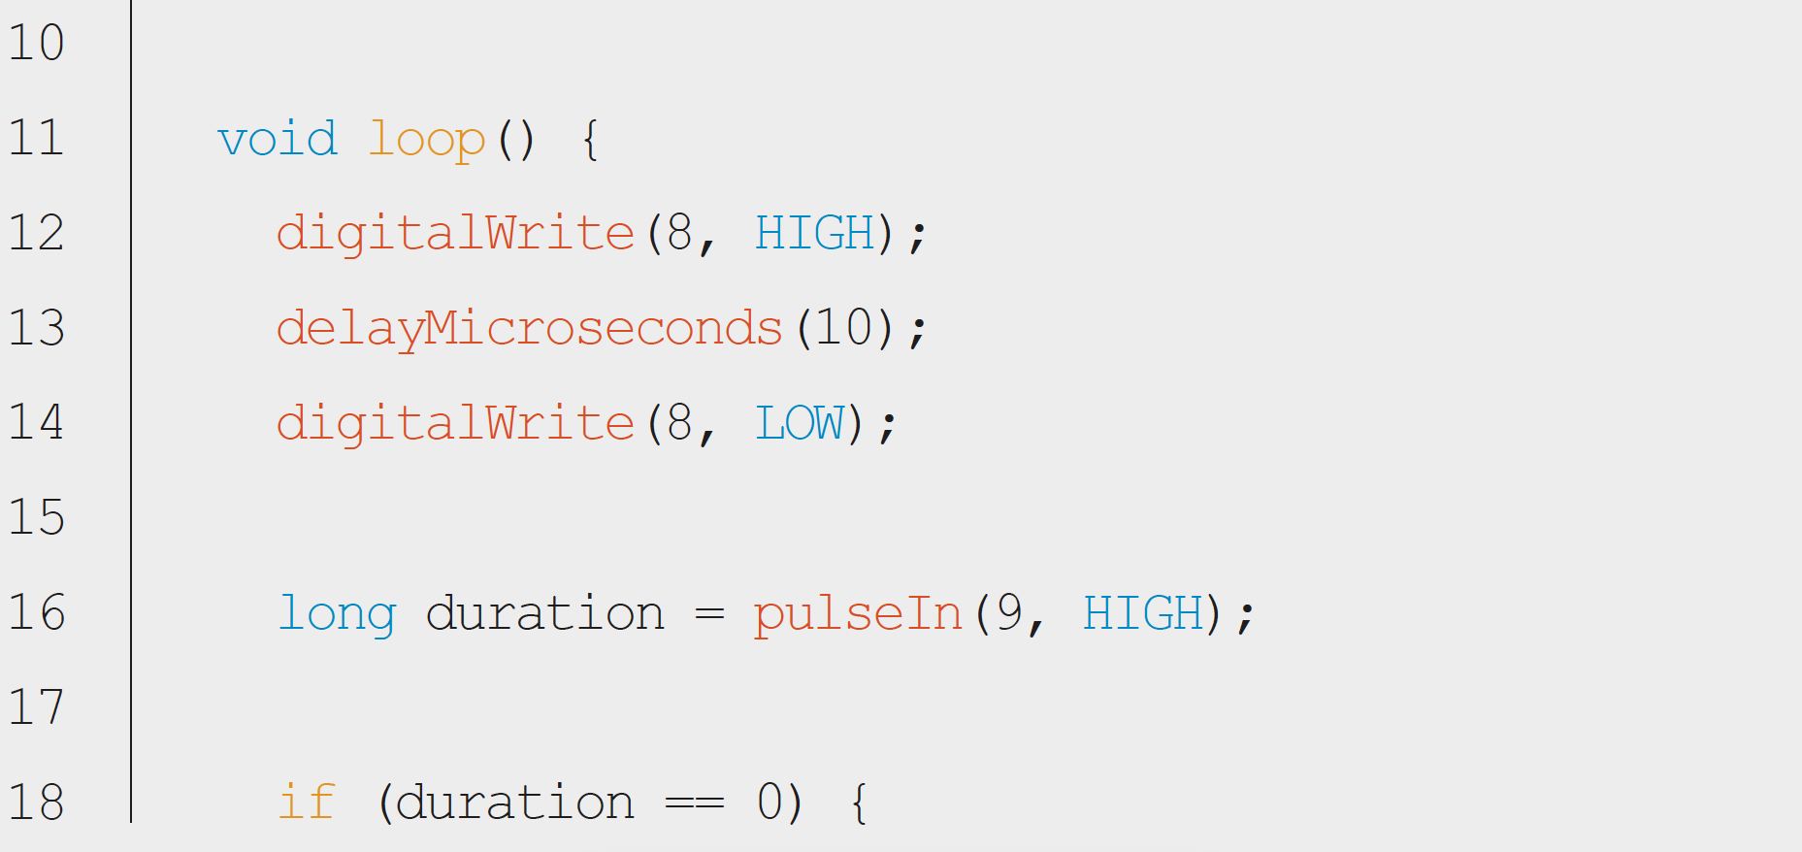
[코드 11-3] 거리 값을 LCD에 표시하기(goo.gl/XFWCEx)

Slide 55
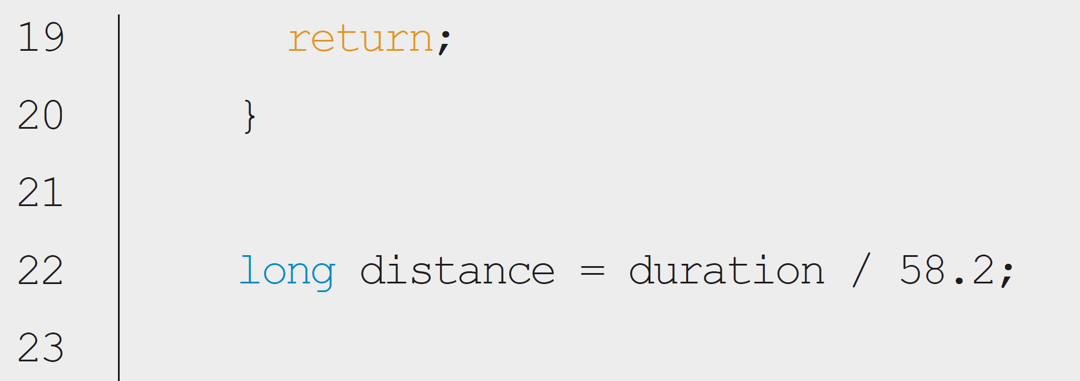
[코드 11-3] 거리 값을 LCD에 표시하기(goo.gl/XFWCEx)

Slide 56
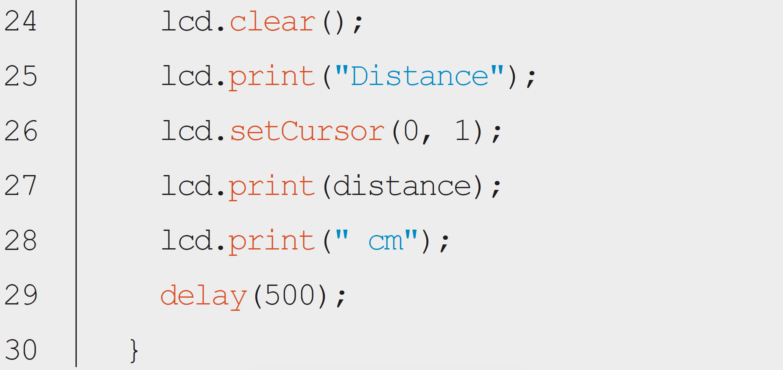
[코드 11-3] 거리 값을 LCD에 표시하기(goo.gl/XFWCEx)

Slide 57
LiquidCrystal.setCursor() LCD에 다음 글자가 찍힐 위치를 바꿔준다.
구조 LiquidCrystal.setCursor(글자 위치, 줄 위치)
매개변수 글자 위치 : 왼쪽을 기준으로 글자를 찍을 위치를 뜻함 줄 위치 : 글자를 찍을 줄 위치를 뜻함
반환 값 없음
사용 예 lcd.setCursor(0, 1); // 다음 글자가 찍힐 위치를 두 번째 줄 가장 왼쪽으로 설정한다.

Slide 58
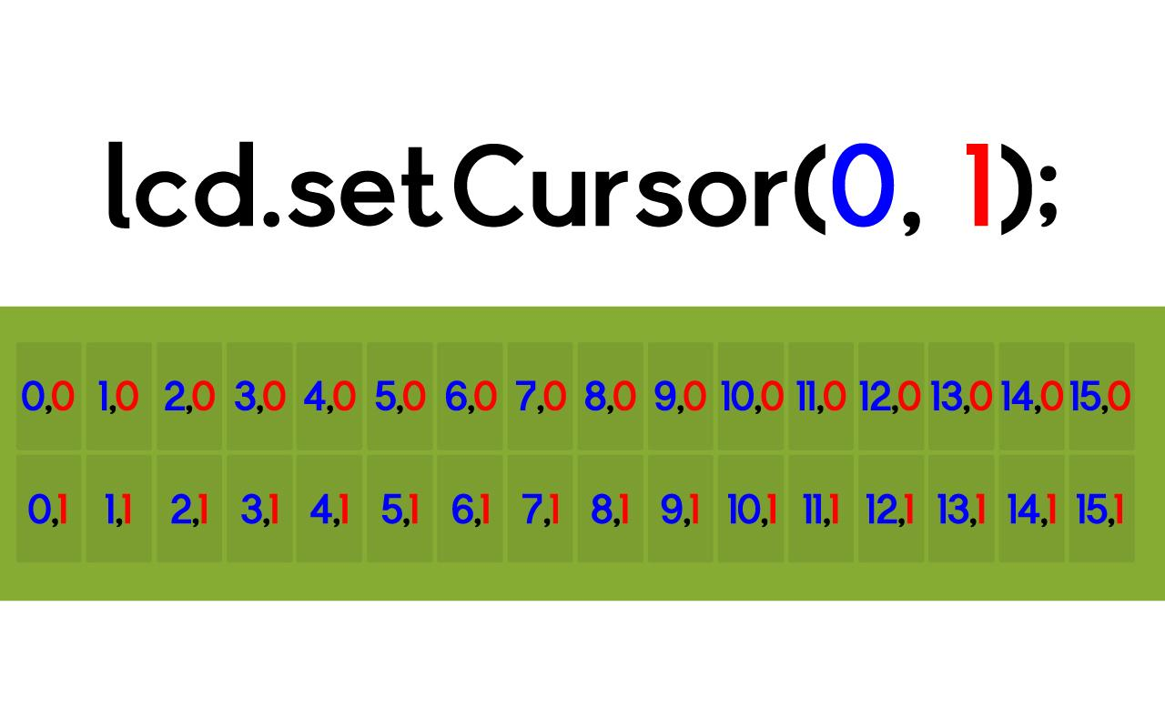
setCursor의 매개변수
글자 위치,
줄 위치
글자가 표시될 위치를 두 번째(1) 줄, 가장 왼쪽(0)으로 설정한다는 뜻

Slide 59
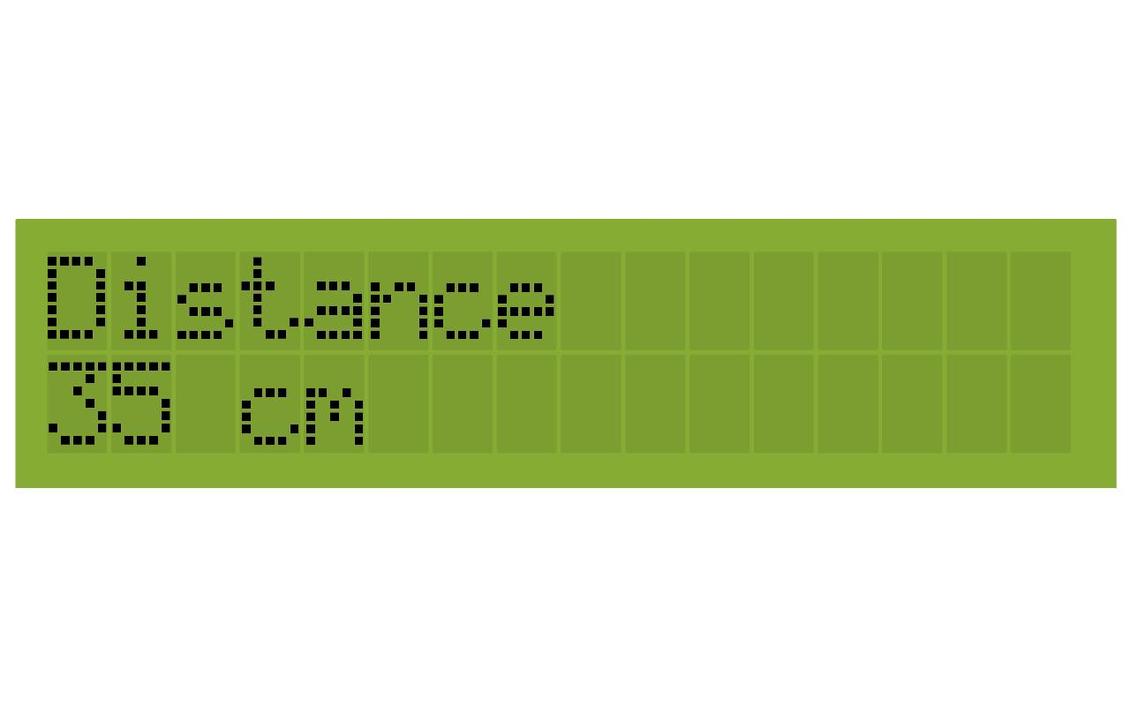
코드를 업로드하고 제대로 동작한다면 거리에 따라 글자가 찍히는 것을 볼 수 있음

Slide 60
다양한 LCD 쉴드

Slide 61
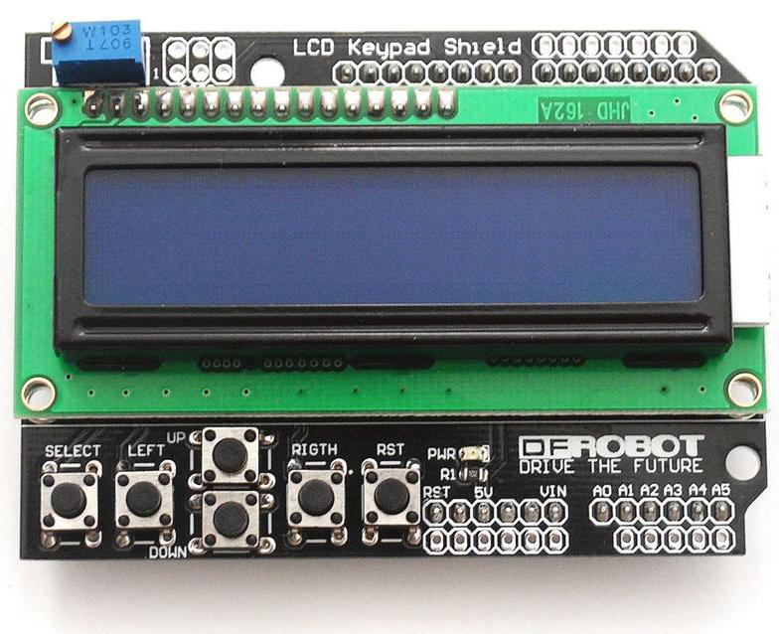
LCD 키패드 쉴드
DFROBOT 제품
글자가 찍히는 위치를 설정할 수 있는 버튼들이 있음
아두이노 보드에 연결할 때 4, 5, 6, 7, 8, 9, 10번 핀들과 A0 핀 사용
쉴드만 꽂으면 LCD를 사용할 수 있다는 게 큰 장점
글자의 진하기, 배경 밝기도 설정할 수 있음

Slide 62
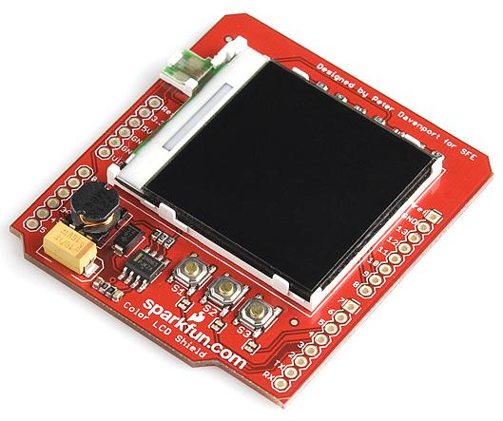
컬러 LCD 쉴드
스파크펀 제품
해상도 : 128×128
4,096가지 색 표현 가능
아두이노 보드의 8, 9, 11, 13번 핀들을 사용

Slide 63
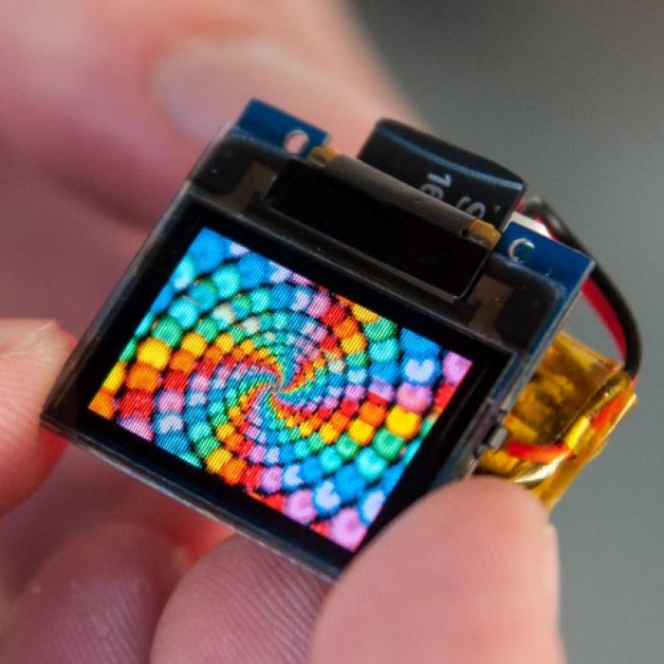
초소형 컬러 LCD
TinyCircuits 제품
아두이노 UNO에 연결할 수 있는 LCD 쉴드는 아님
아두이노 호환보드에 연결할 수 있음
엄지손가락만한 크기
해상도 : 96×64
LCD와 함께 조이스틱도 연결 가능

Slide 64


감사합니다!
fb.com/DoYouKnowArduino
goo.gl/ke52Jh

